Slide 1




Slide 2




二、计算机数据表示

Slide 3

本章主要内容
2.1 数据表示的作用
2.2 数值数据的表示
2.3 非数值数据的表示
2.4 数据信息的校验

Slide 4

2.1 数据表示的作用
将数据按照某种方式组织，以便机器硬件能直接识别和使用
数据表示考虑因素
数据的类型： 数值/非数值、小数、整数、英文字符、汉字
表示范围和精度：满足日常计算需要
存储和处理开销：处理性能
软件的可移植性：方便在不同机器之间移植
现代计算机采用二进制进行数据表示
可表示任何数据信息
状态数最少，易与简单物理状态对应
运算电路易实现、硬件开销小

Slide 5
不同进制编码特点
十进制
0123456789共10种状态，状态过多
运算组合状态过多
10进制加法组合数=C₁₀² +10 = 55 8进制 36 种 2进制 3 种
二进制
符号数最少，“0、1” 物理上容易实现，
可以表示任何对象(字符，数值，逻辑值)
运算规则简单
0 + 1 = 1 + 0 = 1 1 + 1 = 0 0 + 0 = 0
仅3种运算规则，一个异或门即可完成该运算

Slide 6
进制表示
N 代表一个数值 r 是这个数制的基(Radix)
i 表示这些符号排列的位号 D_{i} 是位号为i的位上的一个符号
r^{i} 是位号为i的位上的 1 代表的值
D_{i}*r^{i} 是第i位的所代表的实际值 ， 表示m+k+1位的值求累加和
(10456)₁₀ ＝ 1×10⁴＋0×10³ ＋4×10²＋5×10¹＋6×10⁰
(0xF96)₁₆ ＝ F×16²＋9×16¹ ＋6×10⁰
(10010001)₂＝1×2⁷＋0×2⁶ ＋0×2⁵ ＋1×2⁴ ＋0×2³＋0×2² ＋0×2¹ ＋1×2⁰

Slide 7
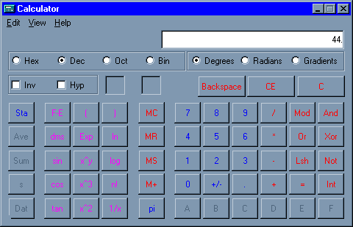
进制转换
二进制数转八进制
二进制数转十六进制
二进制数转十进制
十进制数转二进制

Slide 8
二到八或十六进制转换
二进制转到八进制 从小数点向左右三位一组
(10 011 100 . 01 )₂
(10 011 100 . 010)₂ = ( 234 . 2 )₈
二进制转十六进制 从小数点向左右四位一组
(1001 1100 . 01 )₂
(1001 1100 . 0100)₂ = ( 9C . 4 )₁₆
小数部分不足位数要补零凑足，否则出错

Slide 9
十进制转二进制
11.6 转二进制
整数部分除2取余
小数部分乘2取整
11 ÷ 2 = 5 …… 1
0.6 * 2 = 1.2
高位
5 ÷ 2 = 2 …… 1
0.2 * 2 = 0.4
2 ÷ 2 = 1 …… 0
0.4 * 2 = 0.8
1 ÷ 2 = 0 …… 1
0.8 * 2 = 1.6
高位
除尽为止
1011
尾数为零或满足位数为止
0.1001 1001…
Notes:
小数部分循环0.3 0.6 0.2 0.4 0.8 0.6 0.1 0.2 0.4 0.8 0.6 0.7 0.4 0.9 0.8 除了0.5，其他小数全部会变成循环二进制小数，带来什么问题？？

Slide 10

进制转换的简单运算方法
－17/128 的二进制表示?
大数的转换方法，记住几个常用的2的幂
2⁵＝32 2⁶＝64 2⁷＝128 2⁸＝256 2⁹＝512
2¹⁰＝1024(1Kilo) 2¹¹＝2048 2¹²＝4096
2¹³＝8192 2¹⁴＝16384 2¹⁵＝32768
2¹⁶＝65536 2²⁰＝1048576 (1Mega)
2³⁰＝1073741824 (1Giga) 2⁴⁰＝1Tera
更大的单位？
2⁵⁰＝1 Peta 2⁶⁰＝1 Exa （艾） 2⁷⁰＝1 Zetta（泽） 2⁸⁰＝1 Yotta（尧）

Slide 11
几个简化运算的例子
130 = 128+2 = 10000010
65539= 65536+3 = 10000000000000011
2010 = 2047-37 = 11111111111-32-4-1
111111110111 ＝ 2¹²-1-8
17/128 = 10001/10000000 = 0.0010001

Slide 12
Kilo, Mega, Giga, Tera, Peta, Exa, Zetta, Yotta physics.nist.gov/cuu/Units/binary.html
1TB硬盘=??? Byte
1TB drive ＝1 x 10¹² ＝931 x 2³⁰ bytes
100M宽带 = ???
1 Mbit/s = 10⁶ bps
硬盘厂商 及 通讯行业是计算机行业唯一使用SI因子的

Slide 13
1999 New IEC Standard Prefixes
SI (International System of Units ) 仅指10进制
2³⁴ 可以访问多少存储单元?
2.5 TiB存储空间需要多少地址线进行译码？

Slide 14
本章主要内容
2.1 数据表示的作用
2.2 数值数据的表示
2.3 非数值数据的表示
2.4 数据信息的校验

Slide 15
2.2 数值数据表示方法
2.2.1 数的机器码表示
2.2.2 定点数表示
2.2.3 浮点数表示
2.2.4 十进制编码
2.2.5 计算机中的数据类型

Slide 16
2.2.1 数的机器码表示
真值 (书写用)
将用“+”、“-” 表示正负的二进制数称为真值
机器不能识别书写格式，计算机如何表示负数？
机器码 (机器内部使用)
将符号和数值一起编码表示的二进制数称为机器码
原码 Signed magnitude 反码 One’s complement
补码 Two’s complement 移码 Biased notation
内存、寄存器中的数据编码到底是什么编码？

Slide 17
原码表示法（Signed magnitude）
增加符号位 Add a sign bit
最高位为符号位，0：正，1：负，数值位不变
符号位的权值是多少？
X 0≤X<2^{n}
2^{n}－X -2^{n} < X ≤ 0
[X] _{原}=
符号位权值是2^{n}
X 0≤X<1
1- X -1 < X ≤ 0
[X] _{原}=
符号位权值是1

Slide 18
原码表示示例
[+0]_{原}=0.000…0
[-0]_{原}=1.000…0 两个机器零？
[-0.1111]_{原} = 1.1111
[+0.1111]_{原} = 0.1111
[+111011]_{原} = 0111011
[-111011]_{原} = 1111011

Slide 19
原码表示区间
定点小数 x_{0.}x₁x₂…x_{n}
−0.111…1 ~ +0.111…1
[−(1−2^{-n}), 1−2^{-n}] 或 (−1,1)
定点整数 x₀x₁x₂…x_{n}
−111…1 ~ +111…1
[−(2^{n}−1), 2^{n}−1] 或 (−2^{n}, 2^{n} )
对称区间

Slide 20
原码特性
直观易懂
首位为符号位、其他为数值位
两个机器零
加、减运算方式不统一
符号相异加法不能直接运算
特别当 a<b时，实现 a-b比较困难
从50年代开始，整数都采用补码来表示
但浮点数尾数用原码定点小数表示
01011001₂ = 89₁₀
+ 11001101₂ = -77₁₀
00100110₂ = 38₁₀

Slide 21
反码表示法 One’s Complement
符号与原码相同，正值与原码相同
负数的反码：二进制各位数取反
Example: +7₁₀ = 00111₂
−7₁₀ = 11000₂
[+0]_{反} = 0.000…0 [−0]_{反} = 1.111…1 两个机器零
[+0.1111]_{反} = 0.1111 [−0.1111]_{反} = 1.0000
[+111011]_{反} = 0111011 [−111011]_{反} = 1000100

Slide 22
反码表示法…
X 0≤X<2^{n}
2^{n+1}－1+X -2^{n} < X ≤ 0
[X] _{反}=
X 0≤X<1
2 - 2^{－n}+X -1 < X ≤ 0
[X] _{反}=

Slide 23
反码公式证明
定点小数 -1<x<=0时
假设 x=-0.x₁x₂…x_{n}
[x]_{反}+|x|=1.11…1
=10.00…0 - 0.00…1
=2-2^{-n}
[x]_{反}=2-2^{-n}-|x|=2-2^{-n}+x
定点整数证明方法相同

Slide 24
反码特性
表示区间与原码一致
两个机器零
运算仍然很复杂
相加时需将符号位的进位增加到最低有效位上
求反用逻辑门容易实现

Slide 25
有趣的时钟
9与-3、21等效
12
9
3
6
12
12
9
3
9
3
6
6

Slide 26
同余的概念
两整数a和b，若用整数m去除，如余数相同就称a,b对模m同余,记作：
a ≡ b (mod m) 模为m
以12为模 9 ≡ 12+9 ≡ 24+9 ≡ 36+9
9 ≡ 21 ≡ 33 ≡ 45 ≡ -3 ≡ 12-3 ≡ 9

Slide 27
例子
7+(-3)
=7+(12-3)
=7+9
=16
=4
表示负数时可用模的性质转换成正数
即可将运算中的减法变成加法运算

Slide 28
补码公式
模：符号位进位位的权值
真值为正数，补码与原码相同
真值为负数，增加一个模
X 0≤X<2^{n}
2^{n+1} + X -2^{n}≤X<0
[X] _{补}=
模是2^{n+1}
X 0≤X<1
2 + X -1≤X<0
模是2
[X] _{补}=

Slide 29
补码与反码的关系
定点小数
[x]_{反}=2-2^{-n}+x
[x]_{补}=2+x
=(2-2^{-n}+x)+2^{-n}
=[x]_{反}+2^{-n}
整数
[x]_{反}=2^{n+1}-1+x
[x]_{补}=2^{n+1}+x
=(2^{n+1}-1+x)+1
= [x]_{反}+1
当X为负数时，补码等于反码末位加1

Slide 30
补码编码的简便方法
正值和原码相同，符号位为0
负值逐位取反，末位加1，符号位为1 （计算机求解方法）
[-10101010]_{补}
=1 01010101+1
=1 01010110
[-0.010101]_{补}=1.101011
扫描法（手工求解方法）
从最右侧开始扫描找到第一个1，该数位左侧所有位取反，其他位不变

Slide 31
例子
X=-0.11111111
[X]_{补} =???
[X]_{补} =1.00000000
+0.00000001
=1.00000001
X=-0.00000001
[X]_{补} =1.11111111
X=-000000001
[X]_{补} =111111111
X=-0.00000000
[X]_{补} =???
[X]_{补} =1.11111111
+0.00000001
=10.00000000
=0.00000000

Slide 32
补码特性
唯一零
[＋0.0000]_{补}= [-0.0000]_{补}= 0.0000
-1.0的补码
[－1.0000]_{补}= 0.1111+0.0001=1.0000
= 2+X = 2-1 = 1
相对原码少个负零，多个负一
Notes:
-1的补码可以按逐位取反末位加一求

Slide 33
补码表示区间
定点小数X_{0.}X₁X₂…X_{n}
-1.000…0 ~ +0.111…1
[-1,1-2^{-n}] 或 [-1,1)
定点整数X₀X₁X₂…X_{n}
-1000…0 ~ +0111…1
[-2^{n}, 2^{n}-1] 或 [-2^{n}, 2^{n} )
非对称区间，左侧多一个数

Slide 34
双符号位补码（变形补码） 模=？
X 0≤X<2^{n}
2^{n+2} + X -2^{n}≤X<0
例： 0001010110
1101010001
[X] _{补}=
X 0≤X<1
4 + X -1≤X<0
例： 00.01010110
11.01010001
[X] _{补}=
符号位01表示正溢出，10表示负溢出，最高位表示正确符号位

Slide 35
补码加减法的实现
[X + Y]_{补}= [X]_{补}+ [Y]_{补}
[X−Y]_{补}= [X]_{补}+ [−Y]_{补}
[−Y]_{补}= {[Y]_{补} }_{补}
{ }_{补}是求补运算：表示将 [Y]_{补}逐位取反, 末位加1，或扫描法求补
是否恒成立？

Slide 36
补码加减法运算实例
x=0.1011 y= -0.0101 用模4补码 求x+y，x-y
[x]_{补} = 00 1011, [y]_{补} = 11 1011
[-y]_{补} = 00 0101
00 1011
00 1011
+
11 1011
+
00 0101
100 0110
01 0000
x+y
x-y

Slide 37
补码表示中的符号位扩展
由 [X]_{补} 求 [X / 2]_{补}
符号位不变，符号与数值位均右移一位，
[X]_{补} =10010 则 [X/2]_{补} =11001 符号向右扩展 （算术右移）
[2x]_{补}=? 左移，末位补零，符号变化溢出
不同位数的整数补码相加减时，如何运算？
0101010111000011
0101010111000011
+
10011100
+
1111111110011100
？
0101010101011111

Slide 38
补码特性
机器零唯一
符号位可以直接参与运算
减法可以变成加法，运算电路统一
负数比正数多一个
Two’s complement is the standard for integer !!
为什么不是双符号位补码？

Slide 39
移码表示法 Biased/Excess Notation
定义
[x]_{移} = 2^{n}+x -2^{n} ≤ x < 2^{n}
保持数据原大小顺序，便于直接比较，偏移量也可是非幂次方常量
与补码的符号位相异，数据位相同
X=+10101 [X]_{移} =2⁵+10101=110101
X=-10101 [X]_{移} =2⁵-10101＝001011
仅用于表示整数，通常表示浮点数的阶码

Slide 40
不同机器码对比
1000
1111
1110
1101
1100
1011
1010
1001
0000
0001
0010
0011
0100
0101
0110
0111
原码
-7
-6
-5
-4
-3
-2
-1
0
1
2
3
4
5
6
7
1111
1000
1001
1010
1011
1100
1101
1110
0000
0001
0010
0011
0100
0101
0110
0111
反码
-7
-6
-5
-4
-3
-2
-1
0
1
2
3
4
5
6
7
1000
1001
1010
1011
1100
1101
1110
1111
0000
0001
0010
0011
0100
0101
0110
0111
补码
-8
-7
-6
-5
-4
-3
-2
-1
0
1
2
3
4
5
6
7
0000
0001
0010
0011
0100
0101
0110
0111
1000
1001
1010
1011
1100
1101
1110
1111
移码
-8
-7
-6
-5
-4
-3
-2
-1
0
1
2
3
4
5
6
7
正数区间，原码，反码，补码表示相同
原码、反码有两个0
负数区域反码与原码数值位相反
原码、反码在数轴上对称
补码、移码在数轴上不对称，最左侧多了一个数
补码、移码符号位相异，数值位相同
负数的补码等于反码末位加1

Slide 41
不同机器码公式对比
 | -2^{n}< x ≤0 | -1< x ≤ 0 | x ≥ 0
原码 | 2^{n}−x | 1−x | x
反码 | 2^{n+1}−1 + x | 2−2^{-n}+x | x
补码 | 2^{n+1}+ x | 2 + x | x
移码 | 2^{n}+ x | 无 | 2^{n}+ x

Slide 42
定点数机器码表示范围
n+1位定点数，数据位n位
定点整数
定点小数
原码反码
[1−2^{n}, 2^{n}−1]
(−2^{n}, 2^{n})
[−2^{−n}−1, 1−2^{−n}]
(−1, 1)
补码
[−2^{n}, 2^{n}−1]
[−2^{n}, 2^{n})
[−1, 1−2^{−n}]
[−1, 1)
移码
[−2^{n}, 2^{n}−1]
[−2^{n}, 2^{n})
小数无移码

Slide 43
机器码小结
4类机器码应用
原码 用来表示浮点（实）数的尾数
反码 已不用于表示数值数据
补码 50年代开始成为整数标准
移码 用于浮点数阶码
补码优势
模运算，加、减运算统一
唯一0，方便使用

Slide 44
2.2 数值数据表示方法
2.2.1 数的机器码表示
2.2.2 定点数表示
2.2.3 浮点数表示
2.2.4 十进制编码
2.2.5 计算机中的数据类型

Slide 45
2.2.2 定点数表示
定点表示 (小数点位置固定的数)
定点整数
定点小数
仅能表示纯小数及纯整数
浮点表示（解决小数点问题）
机器数 （解决符号问题）

Slide 46
基本术语Terminology
计算机利用寄存器存储数据
寄存器中每个位称bit (Binary DigiT)
最高有效位 (MSB) 最低有效位 (LSB)
7
6
5
4
3
2
1
0
1
1
0
1
1
0
0
1
MSB
Most significant bit
LSB
Least significant bit

Slide 47
定点整数
最高有效位
最低有效位
X₀
X₁
X₂
X₃
…
…
…
X_{n}
符号位
数值部分
小数点位置
X₀
1
1
1
…
…
…
1
0 ≤|X|≤2^{n}-1
上溢
X₀
0
0
0
…
…
…
0

Slide 48
定点小数
最高有效位
最低有效位
X₀
X₁
X₂
X₃
…
…
…
X_{n}
符号位
小数点位置
数值部分
X₀
1
1
1
…
…
…
1
0≤|X|≤1-2^{-n}
下溢/上溢
X₀
0
0
0
…
…
…
0

Slide 49
C语言中的机器码？
main()
{
char a=127,b=128,c=129;d=257;
printf("\n%d ",a);
printf("\n%d ",b);
printf("\n%d ",c);
printf("\n%d ",d);
return(0);
}
机器码赋值
127
-128
-127
1
？？？？
真值输出
变量a，b，c ，d 机器码实际存储值是多少？

Slide 50
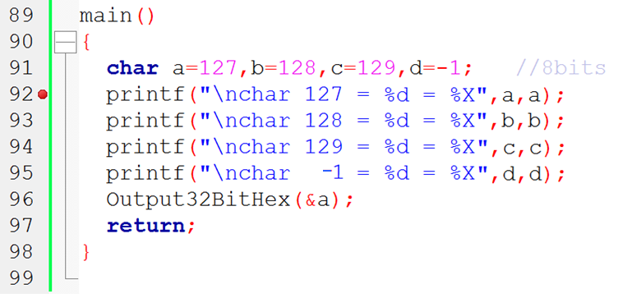
变量内存值？
机器码赋值
真值输出
机器码输出
内存输出
char 127 = 127 = 7F
char 128 = -128 = FFFFFF80
char 129 = -127 = FFFFFF81
char -1 = -1 = FFFFFFFF
8081-FF7F

Slide 51
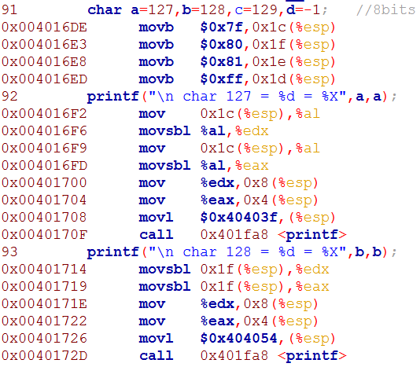
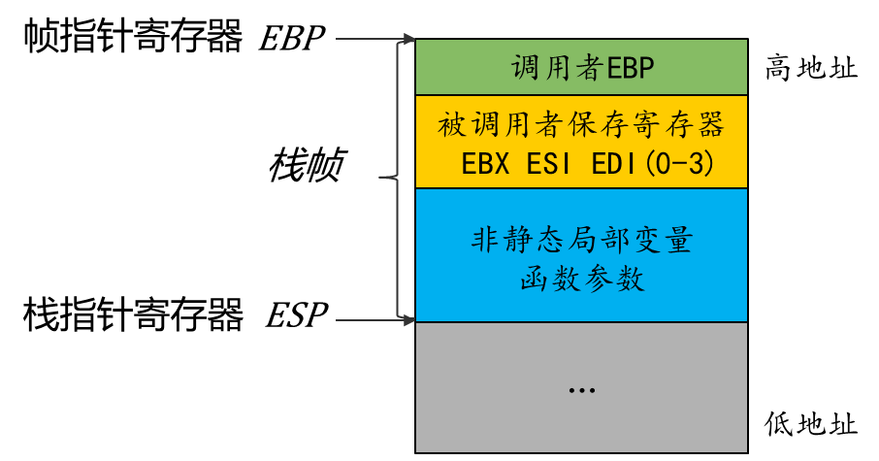
反汇编
a=127;
b=128;
c=129;
d=-1;
a→edx，8位到32位
a→eax 8位到32位
edx→形参
eax→形参
打印格式地址→形参
调用printf
Notes:
注意printf的输入是32位，所以要将8位转换成32位，前后两个printf代码不一样，原因是一个是正数，一个是负数，编译器做了预判。

Slide 52
C语言中的定点数
无符号整数
unsigned char 、unsigned short、unsigned int
一般用于地址运算，编号表示
指针是什么数据类型？
有符号整数
char、short、int、long
采用补码表示
无符号整数最大值 > 同位宽符号整数最大值
8位无符号整数 最大是255（1111 1111）
8位有符号整数 最大为127（0111 1111）

Slide 53
32 位补码表示范围
[-2³¹，2³¹-1]
0000 0000 0000 0000 0000 0000 0000 0000₂ = 0₁₀
0000 0000 0000 0000 0000 0000 0000 0001₂ = + 1₁₀
0000 0000 0000 0000 0000 0000 0000 0010₂ = + 2₁₀
...
0111 1111 1111 1111 1111 1111 1111 1110₂ = + 2,147,483,646₁₀
0111 1111 1111 1111 1111 1111 1111 1111₂ = + 2,147,483,647₁₀
1000 0000 0000 0000 0000 0000 0000 0000₂ = – 2,147,483,648₁₀
1000 0000 0000 0000 0000 0000 0000 0001₂ = – 2,147,483,647₁₀
1000 0000 0000 0000 0000 0000 0000 0010₂ = – 2,147,483,646₁₀
...
1111 1111 1111 1111 1111 1111 1111 1101₂ = – 3₁₀
1111 1111 1111 1111 1111 1111 1111 1110₂ = – 2₁₀
1111 1111 1111 1111 1111 1111 1111 1111₂ = – 1₁₀
max
min

Slide 54
32位机器上的程序
main()
{
int x=-1;
unsigned u = 2147483648;
printf ("x = %u = %X = %d\n",x,x,x);
printf ("u = %u = %X = %d\n",u,u,u);
return;
}
真值赋值
真值输出
机器码输出
x = 4294967295 = FFFFFFFF = -1
u = 2147483648 = 80000000 = -2147483648
Notes:
最后以一段程序来解释下真值和机器码，这个例子中x=-1，这是采用真值的方式进行赋值
无符号数u=，
利用printf首先输出x，分别按%u，%X,%d进行输出，实际就是按不同机器码进行输出，第一个下，
，
我们来看输出结果，-1这个数如果表示成无符号数10进制是44444，十六进制就是全FFFFFFF，真值是-1，这也表明实际计算机中存储的编码是32位全1的数，间接证明了计算机中数据是采用补码存储。
第二个数无符号数分别是21，，十六进制800000，也就是32位最高位位1，这个数是补码负数最小值，也就是-222222.

Slide 55
C语言中的整数小结
整数补码存储，表示，运算
C编译器根据常量值的大小自动匹配数据类型
-2147483648 被当成无符号数 (C90)，如何表示32位最小整数？
#define INT32_MIN (-2147483647 - 1)
有符号和无符号共存时无符号优先
-1 > 0U
整数变量初始化
先按约定处理常量转换成机器码 C90/99 有区别
然后根据变量长度进行强制转换，位数超出直接截去

Slide 56
2.2 数值数据表示方法
2.2.1 数的机器码表示
2.2.2 定点数表示
2.2.3 浮点数表示
2.2.4 十进制编码
2.2.5 计算机中的数据类型

Slide 57

一个奇怪的浮点运算程序
main()
{
double a,b,c; int d;
b=3.3; c=1.1;
a=b/c;
d=b/c;
printf("%f,%d",a,d);
if (3.0!=a)
printf("\nReally? 3.0!=a");
}
3.000000,2
Really?3.0!=a
??????????

Slide 58
浮点数如何表示?
浮点数包括整数与小数，如何表示更有效？
最直接的办法---整数部分、小数部分单独表示？
#define INT32_MAX 2147483647
电子的质量 9×10⁻²⁸g 太阳的质量2×10³³g＝0.2×10³⁴
浪费存储空间，数据表示范围和精度均有限
有否更好的方法？
Notes:
黑板上写一个浮点数，

Slide 59
浮点数如何表示…
电子的质量 9×10⁻²⁸g
太阳的质量 2×10³³g ＝ 0.2×10³⁴
科学记数法
让数据表示唯一，规格化
N=10E×M 1≤|M|＜10
N=2E×M 1≤|M|＜2
利用幂和尾数表示浮点数
数据范围更大，精度更高、数据表示唯一

Slide 60
浮点数的规格化问题 normalization
0.05*10¹ 50*10⁻² 5*10⁻¹
0.01*2¹ 1*2⁻² 0.1*2⁻¹
尾数最高有效位为1的数称为规格化数
保障数据表示的唯一性，方便交换数据
提升表示精度，尾数去掉了左侧多余的零
简化浮点运算算法
两种规格化数 1.XXXXX 0.1XXXXX
机器零：全部为0，特殊的数据编码

Slide 61
浮点数的表示
N=R^{e}×m=2E×M 1≤|M|＜2
=2^{±e}× (±m)
E₀
E₁
E₂
…
…
…
E_{m}
M₀
M₁
M₂
…
…
…
M_{n}
阶符
阶值
尾符
尾值

Slide 62
浮点数的表示范围
负下溢
正下溢
负上溢
负数
正数
正上溢
- ∞
0
+∞
N=2E×M 1≤|M|＜2
E→+∞ 产生 正上溢 或 负上溢
E→ -∞ 产生 正下溢 或 负下溢

Slide 63
Range & precision
E₀
E₁
E₂
…
…
…
E_{m}
M₀
M₁
M₂
…
…
…
M_{n}
阶符
阶值
尾符
尾值
机器字长一定时，阶码越长，表示范围越大
尾码越长，精度是否越高？
浮点数表示范围比定点数大，精度高

Slide 64
例子（规格化）
8位定点小数范围
0.0000001 --- 0.1111111 1/128 --- 127/128
阶码3位，尾数5位（隐藏位，规格化）
正数可表示2⁻⁴*1.0000 --- 2³*1.1111 0.0001 --- 1111.1
阶码4位，尾数4位（隐藏位，规格化）
正数可表示2⁻⁸*1.000 --- 2⁷*1.111 0.00000001 --- 11110000
（…56, 60, 64, 72…112, 120, 128, 144, …224, 240]
浮点数的密度与分布
0
n
2n
4n
8n
16n

Slide 65



“Father” of the IEEE 754 standard
80年代初，各机器浮点数表示不统一
相互不兼容，机器之间传送数据时很麻烦
1970年代后期, IEEE着手制定浮点数标准
1985年完成浮点数标准IEEE 754的制定，沿用至今
This standard was primarily the work of one person, UC Berkeley math professor William Kahan.
www.cs.berkeley.edu/~wkahan/
ieee754status/754story.html
Prof. William Kahan

Slide 66
浮点数标准 IEEE754
32浮点数 float
S(1bit) | E(23~30共8bit) | M(0~22共23bit)
64浮点数 double
S(1bit) | E(52~62共11bit) | M(0~51共52bit)
构成：阶码E，尾数M，符号位S
阶码和尾码的位数分配实际是表示范围和精度的折衷
N = (−1)^{S} ╳ M ╳ 2E
阶码移码表示，偏移量127/1023，尾数原码表示，符号在第1位

Slide 67
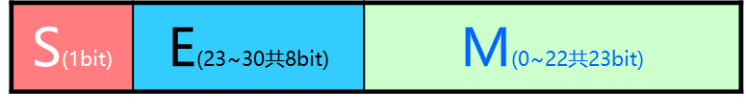
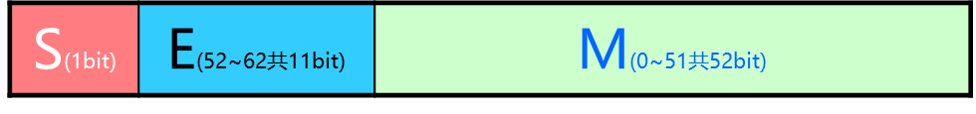
浮点数标准 IEEE754
规格化数(Normal)
1≤E≤254/2046 (−1)^{s} × 1.M × 2^{E−127} (−1)^{s} × 1.M × 2^{E−1023}
非规格化数(Subnormal)
E=0 (−1)^{s} × 0.M × 2⁻¹²⁶ (−1)^{s} × 0.M × 2⁻¹⁰²²
尾数原码表示，表示区间对称
规格化数最高位恒为1，该位为隐藏位，可节约尾数数据位

Slide 68
32位单精度浮点数编码格式
符号位
阶码
尾数
表示
0/1
255
1xxxx
qNaN Not a Number_{（quiet）}
0/1
255
非零 0xxxx
sNaN NaN_{Signaling}产生异常
0
255
0
+∞
1
255
0
- ∞
0/1
1~254
M
(−1)^{S}× (1.M) ×2^{(E−127)}
0/1
0
M (非零)
(−1)^{S}× (0.M) ×2⁽⁻¹²⁶⁾
0/1
0
0
+0/-0

Slide 69
IEEE754 规格化浮点数表示范围
格式 | 正数最小值 | 正数最大值
单精度规格化 (−1)^{s}×1.m×2^{E−127} | E_{min}=1, M_{min}=1.0 1.0 × 2¹⁻¹²⁷ = 2⁻¹²⁶ | E_{max}=254, M_{max}=1.1111…1 2¹²⁷ × (2−2⁻²³)
单精度非规格化 (−1)^{s}×0.m×2⁻¹²⁶ | E=0, M_{min}=2⁻²³ 2⁻²³ × 2⁻¹²⁶ = 2⁻¹⁴⁹ | E=0, M_{max}=0.1111…1 = 2⁻¹²⁶×(1−2⁻²³) =2⁻¹²⁶−2⁻¹⁴⁹
双精度规格化 (−1)^{s}×1.m×2^{E−1023} | E_{min}=1, M_{min}=1.0 1.0 × 2¹⁻¹⁰²³ =2⁻¹⁰²² | E_{max}=2046, M_{max}=1.1111…1 =2¹⁰²³ × (2−2⁻⁵²)
双精度非规格化 (−1)^{s}×0.m×2⁻¹⁰²² | E=0, M_{min}=2⁻⁵² 2⁻⁵² × 2⁻¹⁰²² =2⁻¹⁰⁷⁹ | E=0, M_{max}=0.11111…1 =2⁻¹⁰²² × (1−2⁻⁵²)
约 +3.4 X 10³⁸

Slide 70
浮点程序 例1
main()
{
int a=1; a=a/0;
printf("a=%d",a);
return;
}
程序出错 Why？
main()
{
float a=1.0,b=-1.0;
a=a/0; b=b/0;
printf("a=%f b=%f",a,b);
return;
}
a=1.#INF00 b=-1.#INF00
a = 正无穷 b=负无穷
0 | 1 | 1 | 1 | 1 | 1 | 1 | 1 | 1 | 0 | 0 | 0 | 0 | 0 | 0 | 0 | 0 | 0 | 0 | 0 | 0 | 0 | 0 | 0 | 0 | 0 | 0 | 0 | 0 | 0 | 0 | 0
1 | 1 | 1 | 1 | 1 | 1 | 1 | 1 | 1 | 0 | 0 | 0 | 0 | 0 | 0 | 0 | 0 | 0 | 0 | 0 | 0 | 0 | 0 | 0 | 0 | 0 | 0 | 0 | 0 | 0 | 0 | 0

Slide 71
浮点程序 例2
main()
{
float a=0.0, b;
a=a/0; b=-sqrt(-1);
printf ("a=%f b=%f",a,b);
return;
}
a=1.#IND00 b=1.#QNAN0
a = FFC0-0000 b=7FC0-0000
1 | 1 | 1 | 1 | 1 | 1 | 1 | 1 | 1 | 1 | 0 | 0 | 0 | 0 | 0 | 0 | 0 | 0 | 0 | 0 | 0 | 0 | 0 | 0 | 0 | 0 | 0 | 0 | 0 | 0 | 0 | 0
0 | 1 | 1 | 1 | 1 | 1 | 1 | 1 | 1 | 1 | 0 | 0 | 0 | 0 | 0 | 0 | 0 | 0 | 0 | 0 | 0 | 0 | 0 | 0 | 0 | 0 | 0 | 0 | 0 | 0 | 0 | 0

Slide 72
浮点程序 例3
union { char c[4]; float f; int i;} t1,t2;
void main() {
t1.i = 0X00000000; t2.i = 0X80000000;
if (t1.f==t2.f) printf(“float data is equal!\n");
if (t1.i==t2.i) printf("int data is equal!\n");
Output32BitHex(&t1.f);
Output32BitHex(&t2.f);
}
float data is equal!
0000-0000
8000-0000
0 | 0 | 0 | 0 | 0 | 0 | 0 | 0 | 0 | 0 | 0 | 0 | 0 | 0 | 0 | 0 | 0 | 0 | 0 | 0 | 0 | 0 | 0 | 0 | 0 | 0 | 0 | 0 | 0 | 0 | 0 | 0
1 | 0 | 0 | 0 | 0 | 0 | 0 | 0 | 0 | 0 | 0 | 0 | 0 | 0 | 0 | 0 | 0 | 0 | 0 | 0 | 0 | 0 | 0 | 0 | 0 | 0 | 0 | 0 | 0 | 0 | 0 | 0

Slide 73
浮点数的表示范围与精度
阶码越长，表示范围越大，精度越高 (规格化)
阶码相同，尾数越长，精度越高
浮点数扩大了数值表示范围， 未增加状态数---数值个数
绝对值越大，浮点数分布越稀疏，运算不满足结合律
（2⁻¹²⁶+10²⁰）-10²⁰ = ? 2⁻¹²⁶ + (10²⁰ - 10²⁰) =?
2⁻¹⁴⁹
0
2⁻¹²⁶
2⁻¹²⁵
2⁻¹²⁴
2⁻¹²³
非规格化数

Slide 74
float型与真值之间的变换流程
浮点数真值 十进制数N
N → (-1)^{s} × 2e × 1.M
计算(-1)^{s} × 2e × 1.M，按权展开
E = e + 127
e = E - 127
保存S、E、M
从32位二进制中提取S、E、M
单精度 float机器码 32位二进制

Slide 75
浮点数转换实例
3.3₁₀ → IEEE 754 float
十进制转换二进制 3.3₁₀ = 11.01001100110011001100110011...₂
规格化 3.3₁₀ = 1.101001100110011001100110011₂×2¹
取23位尾数，舍入后会变小
8位阶码 = 1 + 127 = 10000000₂
符号
阶码
尾码
0 | 1 | 0 | 0 | 0 | 0 | 0 | 0 | 0 | 1 | 0 | 1 | 0 | 0 | 1 | 1 | 0 | 0 | 1 | 1 | 0 | 0 | 1 | 1 | 0 | 0 | 1 | 1 | 0 | 0 | 1 | 1
4 | 0 | 5 | 3 | 3 | 3 | 3 | 3

Slide 76
浮点数转换实例
1.1₁₀ → IEEE 754 float
十进制转换二进制 1.1₁₀ = 1.0001100110011001100110011...₂
规格化 = 1.0001100110011001100110011₂×2⁰
取23位尾数，舍入后会变大
8位阶码 = 0 + 127 = 01111111₂
符号
阶码
尾码
0 | 0 | 1 | 1 | 1 | 1 | 1 | 1 | 1 | 0 | 0 | 0 | 1 | 1 | 0 | 0 | 1 | 1 | 0 | 0 | 1 | 1 | 0 | 0 | 1 | 1 | 0 | 0 | 1 | 1 | 0 | 1
3 | F | 8 | C | C | C | C | D

Slide 77
一个奇怪的浮点运算程序
main()
{
double a,b,c; int d;
b=3.3; c=1.1;
a=b/c;
d=b/c;
printf("%f,%d",a,d);
if (3.0!=a)
printf("\nReally? 3.0!=a");
}
3.000000,2
Really?3.0!=a
??????????
二进制存储
浮点数不能精确表示一些十进制数

Slide 78
一个更奇怪的浮点运算程序
main()
{
float a,b,c; int d;
b=3.3; c=1.1;
a=b/c;
d=b/c;
printf("%f,%d",a,d);
if (3.0!=a)
printf("\nYeah!");
}
3.000000,2
??????????

Slide 79
3.3/1.1
void double_currency_test()
{
double a,b,c;
a=3.3; b=1.1;
c=a/b;
Output64BitHex(&a);
Output64BitHex(&b);
Output64BitHex(&c);
printf("%.20f \n",a);
printf("%.20f \n",b);
printf("%.20f \n",c);
}
void float_currency_test()
{
float a,b,c;
a=3.3; b=1.1;
c=a/b;
Output32BitHex(&a);
Output32BitHex(&b);
Output32BitHex(&c);
printf("%.20f \n",a);
printf("%.20f \n",b);
printf("%.20f \n",c);
}

Slide 80
一个奇怪的浮点运算程序
Double 3.3/1.1
Float 3.3/1.1
400A-6666-6666-6666
3FF1-9999-9999-999A
4007-FFFF-FFFF-FFFF
3.29999999999999980000
1.10000000000000010000
2.99999999999999960000
4053-3333
3F8C-CCCD
4040-0000
3.29999995231628420000
1.10000002384185790000
3.00000000000000000000
符号
阶码
尾码
0 | 1 | 0 | 0 | 0 | 0 | 0 | 0 | 0 | 1 | 0 | 0 | 0 | 0 | 0 | 0 | 0 | 0 | 0 | 0 | 0 | 0 | 0 | 0 | 0 | 0 | 0 | 0 | 0 | 0 | 0 | 0
4 | 0 | 4 | 0 | 0 | 0 | 0 | 0

Slide 81
判断表达式
int i; float f; double d;
i==(int)(float)i
f==(float)(int)f
i==(int)double(i)
f==(float)(double)f
d==(float)d
f==-(-f)
(d+f)-d==f
Notes:
i==(int)(float)I 不恒成立
f==(float)(int)f 不恒成立
i==(int)double(i) 恒成立，因为double尾数52位
f==(float)(double)f 恒成立
d==(float)d 不成立，精度损失
f==-(-f) 尾数原码成立
(d+f)-d==f 结合律不满足

Slide 82
C语言浮点数总结
float，double型对应IEEE754 单精度和双精度
浮点数在数轴上分布不均匀，数轴右侧分布更稀疏
浮点数运算不满足结合律 (d+f)-d != f
int 32位 float 32位在整数区域仅部分重叠
i==(int) (float) i 不成立
int 32位 是 double 64位的子集
i==(int) (double) i 成立
float无法表示的最小int？
0
2⁻¹²⁶
2⁻¹²⁵
2⁻¹²⁴
2⁻¹²³
非规格化数

Slide 83
C语言浮点数总结
float数据集是double的子集
f==(float) (double) f 成立
浮点数尾数原码表示
f==−(− f) 成立
浮点数存在两个零
C语言不关注
浮点运算指令实现必须考虑这个因素
浮点数不是精确数
不一定能准确表示十进制小数，比较需谨慎

Slide 84
2.2 数值数据表示方法
2.2.1 数的机器码表示
2.2.2 定点数表示
2.2.3 浮点数表示
2.2.4 十进制编码
十进制整数、十进制浮点数
2.2.5 计算机中的数据类型

Slide 85
十进制整数
Binary coded decimal 二进制编码的十进制
几种BCD码
8421码 (8*X₃+4*X₂+2*X₁+1*X₀) 有权码
2421码 (2*X₃+4*X₂+2*X₁+1*X₀) 有权码
余三码 (8*X₃+4*X₂+2*X₁+1*X₀) + 0011
格雷码 相邻的数字，只有一位不同，通信传输中避免错误
BCD码运算的问题(编码校正)
用途？

Slide 86
BCD码运算问题
8421码的校正
8＋7＝1000＋0111＝1111 非法编码
余三码的校正
0＋0＝0011＋0011＝0110 ＝3 非法编码
4＋4＝0111＋0111＝1110 ＝？非法编码
运算较复杂

Slide 87
2.2 数值数据表示方法
2.2.1 数的机器码表示
2.2.2 定点数表示
2.2.3 浮点数表示
2.2.4 十进制编码
2.2.5 计算机中的数据类型

Slide 88
2.2.5 计算机中的数据类型
高级语言中的数据类型
C语言 char、 int 、float 等
不同类型运算编译时生成不同汇编指令
汇编语言中的数据类型
寄存器、内存数据没有数据类型
具体类型取决于指令操作符

Slide 89
高级语言中的数据类型
非数值数据 Qualitative
C语言 char型
数值数据 Quantitative
整数 Integers
Signed / Unsigned
C语言 char short int long 型
int8_t uint8_t int16_t uint16_t int32_t uint32_t int64_t uint64_t
非整数 Non-integers (Real)
C语言 float double 型

Slide 90
C99 stdint.h
typedef signed char int8_t;
typedef unsigned char uint8_t;
typedef short int16_t;
typedef unsigned short uint16_t;
typedef int int32_t;
typedef unsigned uint32_t;
typedef long long int64_t;
typedef unsigned long long uint64_t;

Slide 91
程序中数据类型的宽度
高级语言支持多类型、多长度的数据
C语言中char型的宽度为1字节
可表示一个字符（非数值数据）
也可表示一个8位的整数（数值数据）
同类型数据在不同机器上位宽有差异
分配字节数与机器字长和编译器相关
C变量 | 典型32位机 | Compaq Alpha
char | 1 | 1
short | 2 | 2
int | 4 | 4
long int | 4 | 8
char * | 4 | 8
float | 4 | 4
double | 8 | 8
Compaq Alpha是64位机器

Slide 92
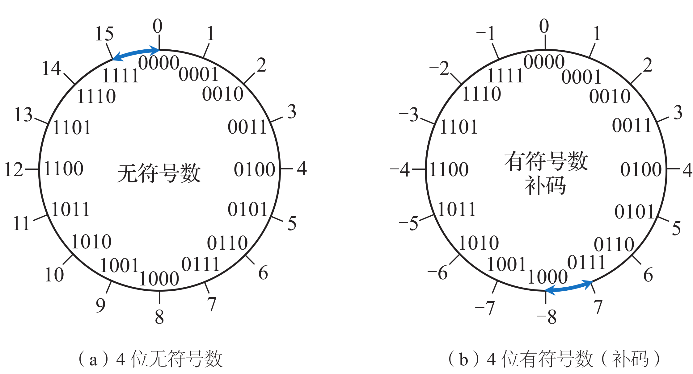
C语言整型数据表示范围

Slide 93
C语言中整型变量表示范围
有符号数采用补码表示

Slide 94
C语言中整型数据类型转换
相同字长整型转换
机器码不变
小字长转大字长
根据原数据类型进行扩展
无符号数零扩展，有符号数符号扩展
大字长转小字长
机器码截断处理
会损失表示范围

Slide 95








C语言中的定点数表示与运算（在线运行代码）
数据表示
运算溢出
等长类型转换
小字长转大字长
大字长转小字长
整型运算实例
整型变量大小
整数除零问题

Slide 96








C语言中的浮点数表示与运算（在线运行代码）
浮点数除零问题
两个浮点机器零
浮点数精度
浮点数比较问题
浮点数运算误差
浮点数结合律问题
浮点数上溢
浮点数下溢

Slide 97
本章主要内容
2.1 数据表示的作用
2.2 数值数据的表示法
2.3 非数值数据的表示法
2.4 数据信息的校验

Slide 98
2.3 非数值数据表示法
2.3.1 字符表示 characters
2.3.2 汉字编码 Chinese characters

Slide 99
字符表示
如何使用数值表示字符数据
常见标准 Standards
ASCII-American Standard Code for Information Interchange (ANSI 7bits)
EBCDIC-Extended Binary-Coded Decimal Interchange Code (IBM 8bits)
Unicode

Slide 100
128 Standard ASCII codes
52 Letters
a-z, A-Z
10 Digits
0-9
34 Symbols
! @ # $ % ^ & * ( ) …
32 Control characters
<CR> <BEL> <ESC> <LF> …

Slide 101
ASCII
使用7bit表示128个字符， MSB=0
From 000 0000 to 111 1111 2⁷=128
注意：ASCII中的数字字符和数字本身不相等
几乎所有计算机均支持该代码集
扩展ASCII码 8Bit，更多字符怎么办？
不是所有语言都能用128个字符表示

Slide 102
ASCII
使用7bit表示128个字符， MSB=0
From 000 0000 to 111 1111 2⁷=128
注意：ASCII中的数字字符和数字本身不相等
几乎所有计算机均支持该代码集
扩展ASCII码 8Bit，更多字符怎么办？
不是所有语言都能用128个字符表示

Slide 103
汉字表示法
8 位数据仅能表示256个字符，无法表示汉字
GB2312国家标准
1981年, 16位表示,又称国标码或国际交换码
一级常用汉字3755个，按汉语拼音排列
二级常用汉字3008个，按偏旁部首排列
非汉字字符682个
94*94矩阵 区位码（行---区，列---位）
一级汉字 16-55区 二级汉字 56-87区
三级汉字 1-9区 用户自定义10-15区

Slide 104


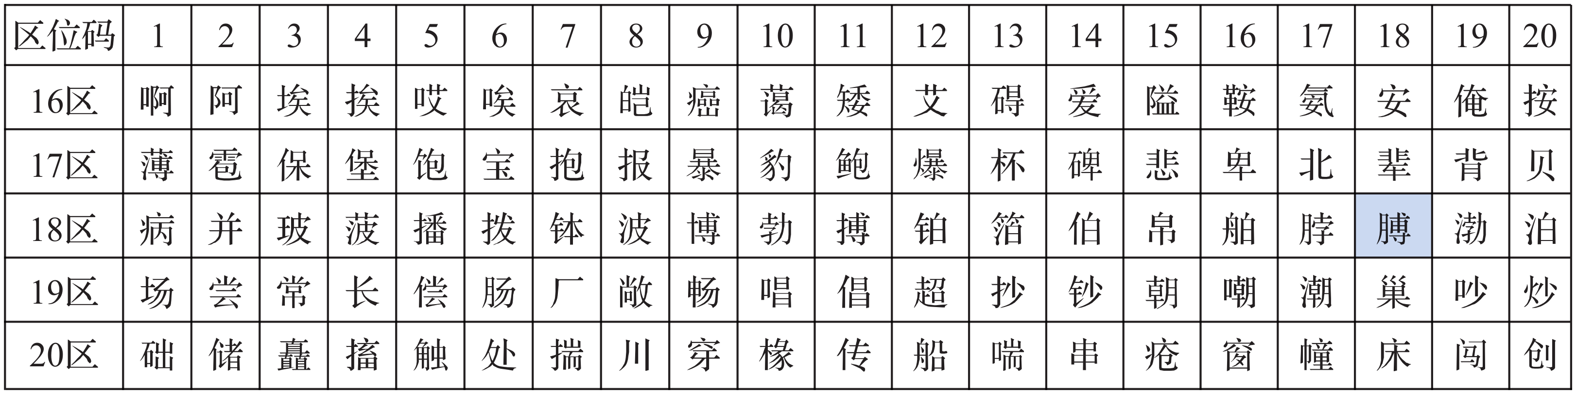
汉字机内码
计算机内存储和处理汉字时使用的编码
与ASCII码严格区分
与区位码之间简单对应
GB2312机内码 = 区位码 + 0xA0A0
与ASCII字符的区别，最高有效位MSB=1

Slide 105
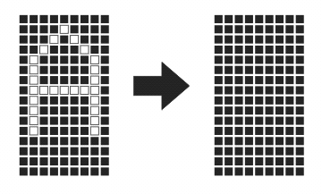

字形码
字形码是用点阵表示的汉字字型代码，是汉字的输出形式
光栅字体，无法放大，屏幕像素描述
矢量字体，无限放大，数学公式描述
.TTF True Type Font
字形码点阵信息量大，占用存储空间大
以32*32为例，每个汉字要占用128个字节
字形码只用来构成汉字库，不用于机内存储

Slide 106
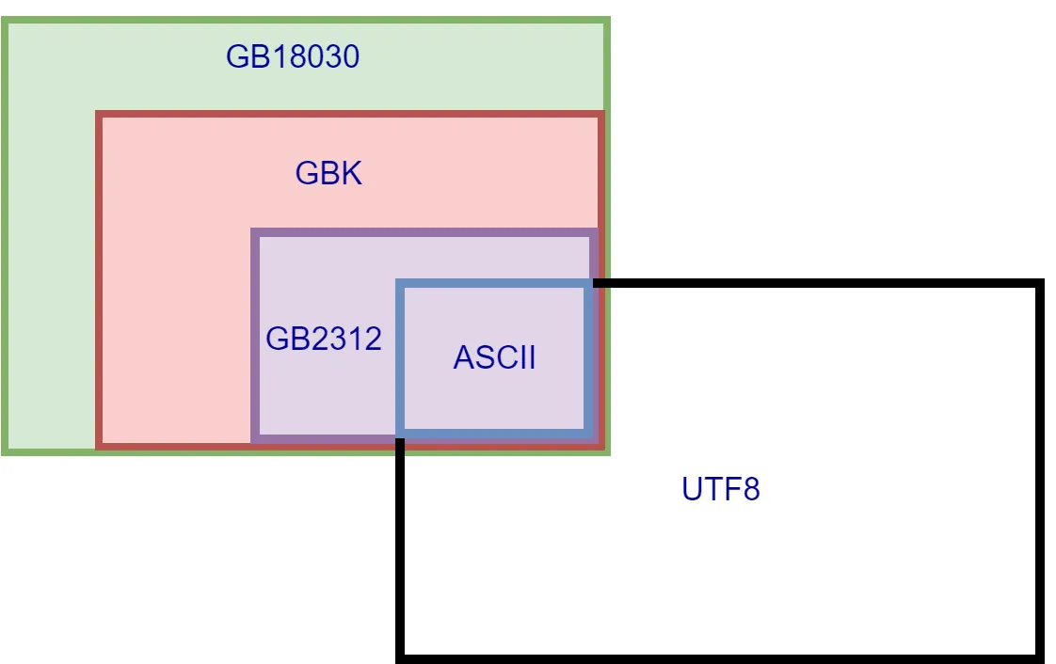
汉字标准
GB2312-1980(GB0)(简体)
6763个汉字
GB13000-1993
20902个汉字 (Unicode 1.1版本)
汉字扩展规范GBK1.0 标准1995（非国家标准）
21003个字符（兼容GB2312）
GB18030-2000 (1/2/4字节编码)
27484汉字 （向下兼容GB2312 GBK，GB13000）

Slide 107
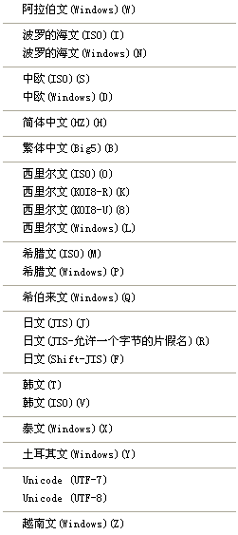
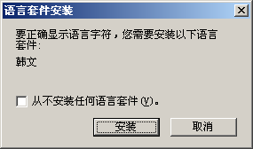
Charset
<META content="text/html; charset=gb2312"
… http-equiv=Content-Type>
charset=gb2312 简体中文 charset=big5 繁体中文 charset=EUC_KR 韩语 charset=Shift_JIS 或 EUC_JP 日语 charset=KOI8-R/Windows-1251俄语 charset=iso-8859-2 中欧语系 charset=utf-8 unicode多语言

Slide 108

Unicode www.unicode.org
用于克服字符数字的限制
为所有语言中的字符分配唯一的代码
16 bit 字符集，65536 Unicode 字符
提供唯一的代码
不论任何平台
不论任何程序
不论任何语言

Slide 109
Universal Character Set ISO
UCS
ISO 10646
UCS-2 UCS-4
大一统的UTF (Unicode Transform format)
UTF-7 1-4Byte ASCII （MAIL） 用“+” “-”来区分
UTF-8 1-4Byte 兼容ASCII (WEB/OS)
UTF-16 2/4Byte (Windows/JAVA)
UTF-32 4Byte

Slide 110
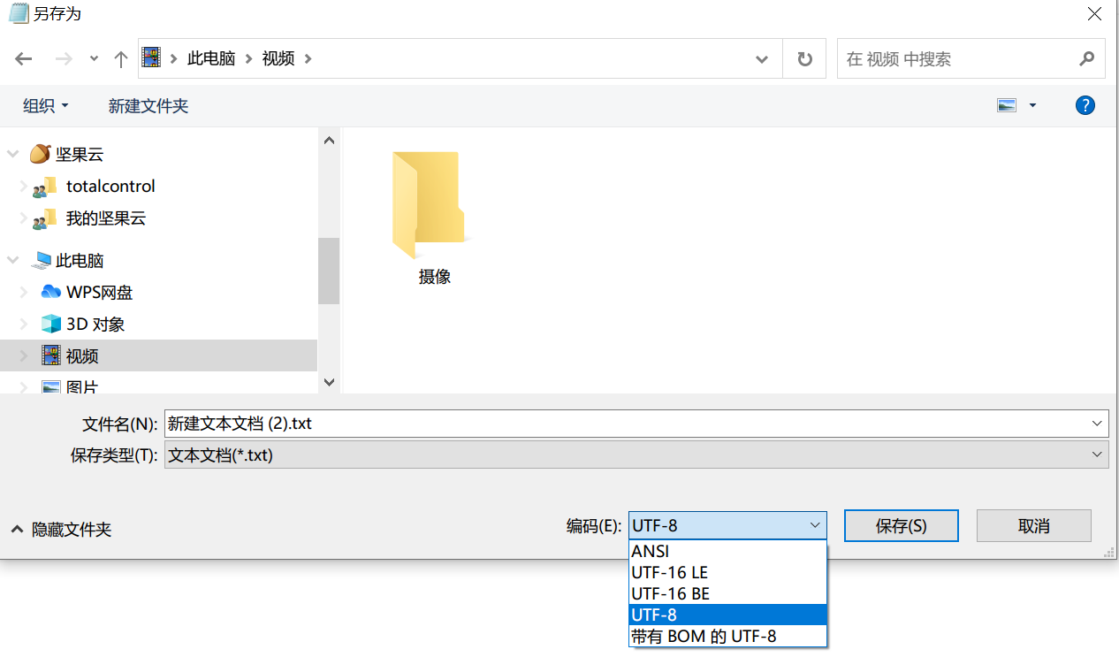
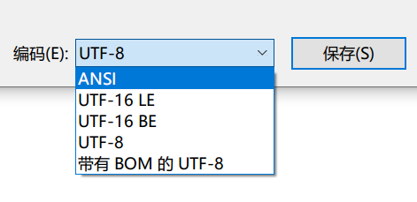
记事本编码区别？
字符编码笔记：ASCII，Unicode和UTF-8
http://www.ruanyifeng.com/blog/2007/10/ascii_unicode_and_utf-8.html

Slide 111
本章主要内容
2.1 数据表示的作用
2.2 数值数据的表示法
2.3 非数值数据的表示法
2.4 数据信息的校验

Slide 112
2.4 数据信息的校验
2.4.1 码距与校验
2.4.2 奇偶校验
2.4.3 海明校验
2.4.4 循环冗余校验

Slide 113
身份证的秘密
身份证编码格式
各位权值：W_{i}=2^{(i-1)}(mod 11)
校验位 = ∑(A_{i}×W_{i}) mod 11
# | 行政区划编码 |  |  |  |  |  | 出生年月日 |  |  |  |  |  |  |  | 顺序码 |  |  | ？
A | 2 | 1 | 0 | 3 | 0 | 2 | 1 | 9 | 7 | 2 | 0 | 3 | 0 | 4 | 2 | 7 | 2 | x
W | 7 | 9 | 10 | 5 | 8 | 4 | 2 | 1 | 6 | 3 | 7 | 9 | 10 | 5 | 8 | 4 | 2 | 1
余数 | 0 | 1 | 2 | 3 | 4 | 5 | 6 | 7 | 8 | 9 | 10
P | 1 | 0 | x | 9 | 8 | 7 | 6 | 5 | 4 | 3 | 2

Slide 114
银行卡编码规则
信用卡编码格式
最低位数字开始，左向将奇数位的数字求和
最低位数字开始，左向将偶数位的数字乘2，积>9则减9，再求和
将奇数位总和加偶数位总和，结果可以被10整除
发行者标识代码 |  |  |  |  |  | 个人账号标识 |  |  |  |  |  |  |  |  | P
4 | 0 | 1 | 3 | 7 | 3 | 5 | 6 | 3 | 3 | 8 | 0 | 0 | 6 | 4 | 2

Slide 115

数据校验基本原理
解决编码在时间、空间上传输可靠性问题
编码中引入一定冗余，增加最小码距，使编码符合某种规则，当编码出现一个或多个错误时变成非法代码（不符合规则）
奇偶校验
编码中1的个数的奇偶性
海明校验
多校验组的奇偶性，检错码为出错位
循环冗余校验
编码能被生成多项式整除，余数循环

Slide 116
码距概念
码距：任意两个合法编码间不同的二进制位数 最小码距
码距越大，抗干扰能力、纠错能力越强，数据冗余越大，编码效率越低
选择码距应考虑信息出错概率和系统容错率
奇偶校验 最小码距为2
海明码 最小码距为3

Slide 117
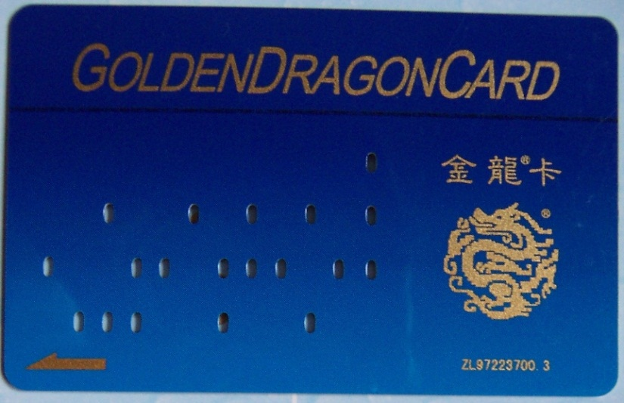
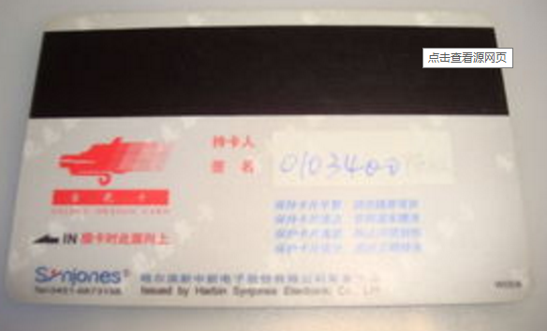
码距实例
第一代穿孔饭卡 → 磁卡 → NFC感应卡
穿孔卡的安全隐患？
第一代穿孔饭卡
二代磁卡饭卡

Slide 118
码距与纠错性能
最小码距
检错
纠错
最小码距≥e+1
可检测e个错误
最小码距≥2t+1
可纠正t个错误
最小码距≥e+t+1
e>t
可纠正t个错误，同时检测e个错误
1
0
0
2
1
0
3
2
或 1
4
2
且 1
5
3
且 1
6
3
且 2
7
4
且 2
且表示假设无更多位错误发生时，可以区分这两种出错模式，或表示无法区分，需要进一步假设
Notes:
@KarylDAZE 这个之前群里讨论过了。纠正隐含了检测，因为只有检测出的才可能纠正。所以第二个情况最小码距>=2t+1其实完整的表述是“可以检测并纠正t个错误”，因此e=t的情况被算到第二个情况里了

Slide 119

校验码应用
原始数据 k位
校验数据 r位
校验码
原始数据
解码数据
校验码
校验码’
编码电路
传输/存储
解码电路
k位
k+r位
k+r位
k位
发送方
可能出错
接收方

Slide 120
2.4 数据信息的校验
2.4.1 码距和校验
2.4.2 奇偶校验
2.4.3 海明校验
2.4.4 CRC循环冗余校验
奇偶校验
海明编码
CRC校验

Slide 121
2.4.2 奇偶校验
奇校验
冗余位：1位 校验位 P
编码规则：校验码（数据＋校验位）中1的个数为奇数 最小码距：2
0000 → 00001 (奇校验) 0000 → 00000 (偶校验)
偶校验:
$$P=D_{1}\text{⊕}D_{2}\text{⊕}D_{3}\text{⊕}D_{4}\text{⊕}D_{5}\text{⊕}D_{6}\text{⊕}D_{7}\text{⊕}D_{8}$$
奇校验:
$$P=\overline{D_{1}\text{⊕}D_{2}\text{⊕}D_{3}\text{⊕}D_{4}\text{⊕}D_{5}\text{⊕}D_{6}\text{⊕}D_{7}\text{⊕}D_{8}}$$
检错码:
$$G={P\text{⊕}D}_{1}\text{⊕}D_{2}\text{⊕}D_{3}\text{⊕}D_{4}\text{⊕}D_{5}\text{⊕}D_{6}\text{⊕}D_{7}\text{⊕}D_{8}$$
G=1： 数据一定出错，否则较大概率正常

Slide 122
奇偶校验过程
发送方生成 校验码 = 原始数据D + 校验位P
接收方生成利用校验码生成 检错码G
检测码不为零表示错误发生！
检测码为零时是否表示数据正确？ 能否纠错？
发送方
接收方
D₇D₆D₅D₄D₃D₂D₁D₀
d₇d₆d₅d₄d₃d₂d₁d₀p
D₇D₆D₅D₄D₃D₂D₁D₀P
校验码
+
+
校验位 P
检错位 G

Slide 123
奇偶校验性能
00011
00011
00011
00011
00011
00011
00010
00101
01101
11101
正确传输
正常检错
不能检错
正确检错
不能检错
识别奇数错，不能纠错，不保证正确，实现简单，编码效率高

Slide 124
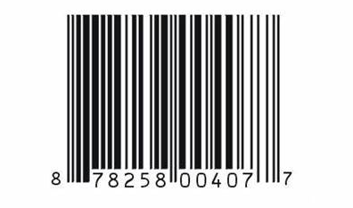
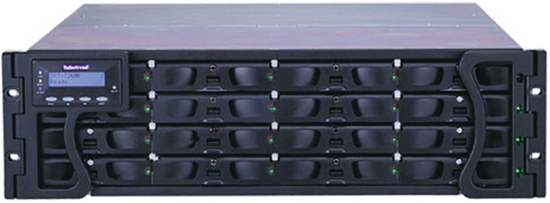
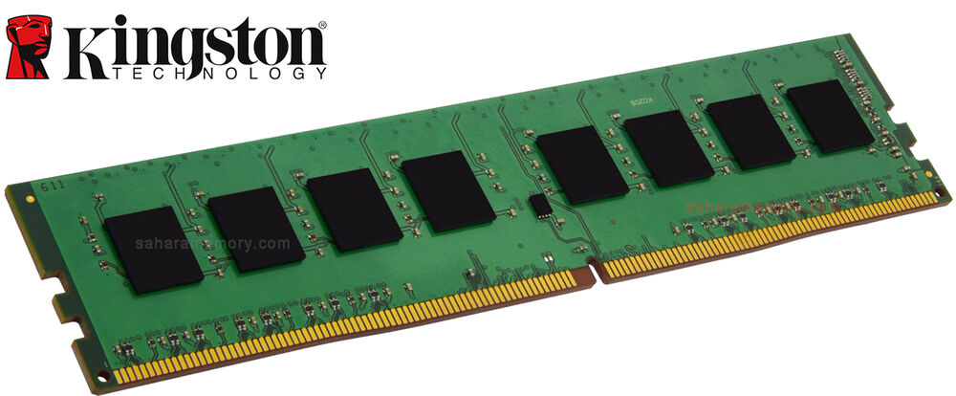
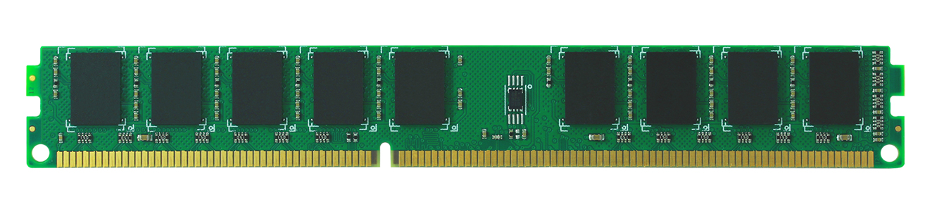
奇偶校验应用场合
磁盘阵列
能纠错？
ECC DRAM
ECC（Error Checking and Correcting）
Notes:
为什么要用奇偶校验，能检查错误，CPU内部有没有奇偶校验，没有校验的内存可靠性如何？ECC是纠删码，也使用了奇偶校验

Slide 125
二维奇偶校验
若干数据一个校验位
整个数据包增加一个校验字节
0110100
1
1011010
0
0010110
1
1110101
1
1001011
0
1000110
1
行列是否均满足奇偶性

Slide 126
校验性能？
All 1-bit errors
0110100
1
1011010
0
可检错行，奇数个1
0000110
1
出错位
1110101
1
1001011
0
1000110
1
可检错列，奇数个1

Slide 127
校验性能？
All 2-bit errors
0110100
1
1011010
0
0000111
1
出错位
1110101
1
1001011
0
1000110
1
可检错列，奇数个1

Slide 128
校验性能？
All 3-bit errors
0110100
1
1011010
0
0000111
1
出错位
1100101
1
1001011
0
1000110
1
可检错列，奇数个1

Slide 129
校验性能？
Most 4-bit errors
0110100
1
0110100
1
1011010
0
1011010
0
0000111
1
0000111
1
出错位
可检错行
出错位
1100101
1
1100100
1
1001010
0
1001011
0
1000110
1
1000110
1
无法检错

Slide 130
二维奇偶校验的启示
多个奇偶校验组
一个数据位参加多个校验组
一个数据位发生错误可在多个检测码中反应
可有效提高检错能力
0110100
1
1011010
0
可检错行，奇数个1
0000110
1
出错位
1110101
1
1001011
0
1000110
1
可检错列，奇数个1

Slide 131
2.4 数据信息的校验
2.4.1 码距与校验
2.4.2 奇偶校验
2.4.3 海明校验
2.4.4 循环冗余校验
奇偶校验
海明编码
CRC校验

Slide 132
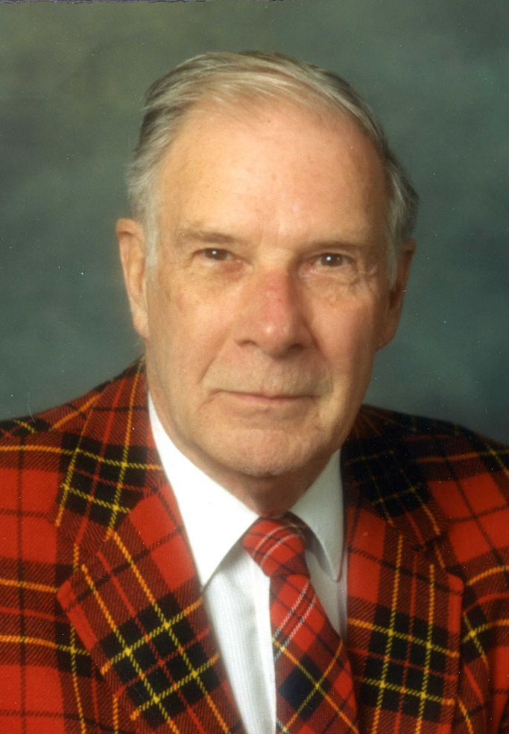


2.3.2 海明校验 Hamming Codes
奇偶校验
一个校验位
只能检错，无法纠错
海明码
多个奇偶校验组
既能检错，也能纠错
最小码距为3
Richard Wesley Hamming
1950

Slide 133
可检一位错海明码…
编码规则：分组交叉奇偶校验法
待编码数据分成 r 个奇偶校验组，r>1
r 位校验位（冗余），生成r位检错码
各数据位至少参加2个校验组
一个数据位出错，可导致多个检错码为1
检错纠错：检错码值表示出错位置 （假设1位错）
检错码全零， 数据大概率正常，最低位是1开始
可检错，也可纠错，将出错位取反即可

Slide 134
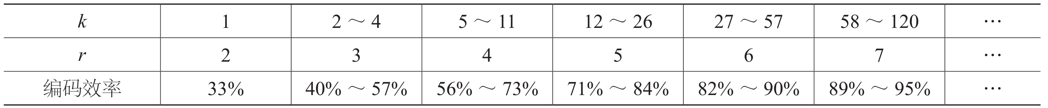
可检一位错海明码…
（n,k）海明码共 n 位，其中数据位 k 位，校验位 r 位 （冗余位）
n = k + r ≤ 2^{r} − 1 （r位可以表示2^{r}状态，0值去掉）
例：4位数据位，r=？
(7,4)海明码 D₄D₃D₂D₁P₃P₂P₁
3个校验组 G₃G₂G₁， P₃P₂P₁ 分属其中一组
H₇H₆H₅H₄H₃H₂H₁ 最低位为什么从1开始？
校验组如何分组， D_{i} , P_{j} → H_{k} 如何映射
H₇
H₆
H₅
H₄
H₃
H₂
H₁
???
D₄
D₃
D₂
D₁
P₃
P₂
P₁

Slide 135
(7,4)码分组依据
G₃G₂G₁
出错位
备注 (假设只有1位错)
000
数据正常
001
H₁出错
G₃G₂=0 表示仅仅P₁位出错
P₁存放在H₁位置
010
H₂出错
G₃G₁=0 表示仅仅P₂位出错
P₂存放在H₂位置
100
H₄出错
G₂G₁=0 表示仅仅P₃位出错
P₃存放在H₄位置
011
H₃出错
H₃参与G2 G1两校验组
D₁存放H₃
101
H₅出错
H₅参与G3 G1两校验组
D₂存放H₅
110
H₆出错
H₆参与G3 G2两校验组
D₃存放H₆
111
H₇出错
H₇参与G3 G2 G1三校验组
D₄存放H₇

Slide 136
(7,4)码数据位映射
G₃G₂G₁
出错位
备注
G1(P₁,H₃,H₅,H₇)
G2(P₂,H₃,H₆,H₇)
G3(P₃,H₅,H₆,H₇)
011
H₃出错
H₃参与G2 G1校验组
101
H₅出错
H₅参与G3 G1校验组
110
H₆出错
H₆参与G3 G2校验组
111
H₇出错
H₇参与G3 G2 G1校验组
G₁=P₁⊕D₁⊕D₂⊕D₄
G₂=P₂⊕D₁⊕D₃⊕D₄
G₃=P₃⊕D₂⊕D₃⊕D₄
H₇
H₆
H₅
H₄
H₃
H₂
H₁
D₄
D₃
D₂
P₃
D₁
P₂
P₁

Slide 137
(7,4)码编码表
最小码距？
原始数据 | 校验码 | 十进制值 | 原始数据 | 校验码 | 十进制值
0000 | 0000000 | 0 | 1000 | 1001011 | 75
0001 | 0000111 | 7 | 1001 | 1001100 | 76
0010 | 0011001 | 25 | 1010 | 1010010 | 82
0011 | 0011110 | 30 | 1011 | 1010101 | 85
0100 | 0101010 | 42 | 1100 | 1100001 | 97
0101 | 0101101 | 45 | 1101 | 1100110 | 102
0110 | 0110011 | 51 | 1110 | 1111000 | 120
0111 | 0110100 | 52 | 1111 | 1111111 | 127
最小码距为3，判两位错或纠1位错
Notes:
粉色为校验位，黑色为数据为

Slide 138
(7,4)码检错、纠错性能 最小码距3
可检一位错
检错码G₃G₂G₁ ≠000，值为出错位置，取反即可纠错
可检两位错
假设D₁ ，D₂同时出错， G₃G₂G₁=110 ？
大多数三位错
D1，D2，D3同时出错？ G₃G₂G₁=000 ？
能否区分一位错，两位错？
假设没有3位错
引入总偶校验位 P₄=H₁⊕H₂⊕H₃⊕H₄⊕H₅⊕H₆⊕H₇
G₄=P₄⊕H₁⊕H₂⊕H₃⊕H₄⊕H₅⊕H₆⊕H₇ 区分一位两位错
G₁
G₂
H₁/P₁
H₃/D₁
H₂/P₂
H₇/D₄
H₅/D₂
H₆/D₃
H₄/P₃
检错必须有假设前提
G₃

Slide 139
（n，k）码校验分组设计方法
(n, k) 海明码的校验如何分组，设检错码为G_{r}….G₄G₃G₂G₁
根据海明编码规则填写校验组分布表
编码布局 | P₁ | P₂ | D₁ | P₃ | D₂ | D₃ | D₄ | P₄ | D₅ | D₆ | D₇ | D₈ | D₉ | D₁₀ | D₁₁ | P₅ | D₁₂ | D₁₃ | D₁₄ | D₁₅ | D₁₆
布局？ | H₁ | H₂ | H₃ | H₄ | H₅ | H₆ | H₇ | H₈ | H₉ | H₁₀ | H₁₁ | H₁₂ | H₁₃ | H₁₄ | H₁₅ | H₁₆ | H₁₇ | H₁₈ | H₁₉ | H₂₀ | H₂₁
 | H₁ | H₂ | H₃ | H₄ | H₅ | H₆ | H₇ | H₈ | H₉ | H₁₀ | H₁₁ | H₁₂ | H₁₃ | H₁₄ | H₁₅ | H₁₆ | H₁₇ | H₁₈ | H₁₉ | H₂₀ | H₂₁
检错码 | 00001 | 00010 | 00011 | 00100 | 00101 | 00110 | 00111 | 01000 | 01001 | 01010 | 01011 | 01100 | 01101 | 01110 | 01111 | 10000 | 10001 | 10010 | 10011 | 10100 | 10101
对应位
G1组
G2组
G3组
G4组
G5组
P₁
P₂
D₁
P₃
D₂
D₃
D₄
P₄
D₅
D₆
D₇
P₅
√
√
√
√
√
√
√
√
√
√
√
√
P₁ = D₁ ⊕ D₂ ⊕ D₄ ⊕ D₅ ⊕ D₇ ⊕ …
√
√
√
√
√
√
√
√
√

Slide 140
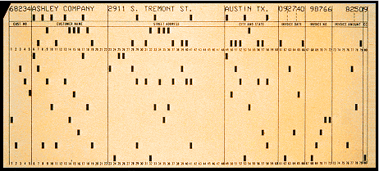
海明码特点
k | 1 | 2～4 | 5～11 | 12～26 | 27～57 | 58～120 | …
r | 2 | 3 | 4 | 5 | 6 | 7 | …
编码效率高：数据增加一倍，校验位只增加一位
可纠正一位错
最初用于自动处理穿孔卡片的故障
ECC DRAM、RAID2，卫星通讯
ECC DRAM
ECC（Error Checking and Correcting）

Slide 141
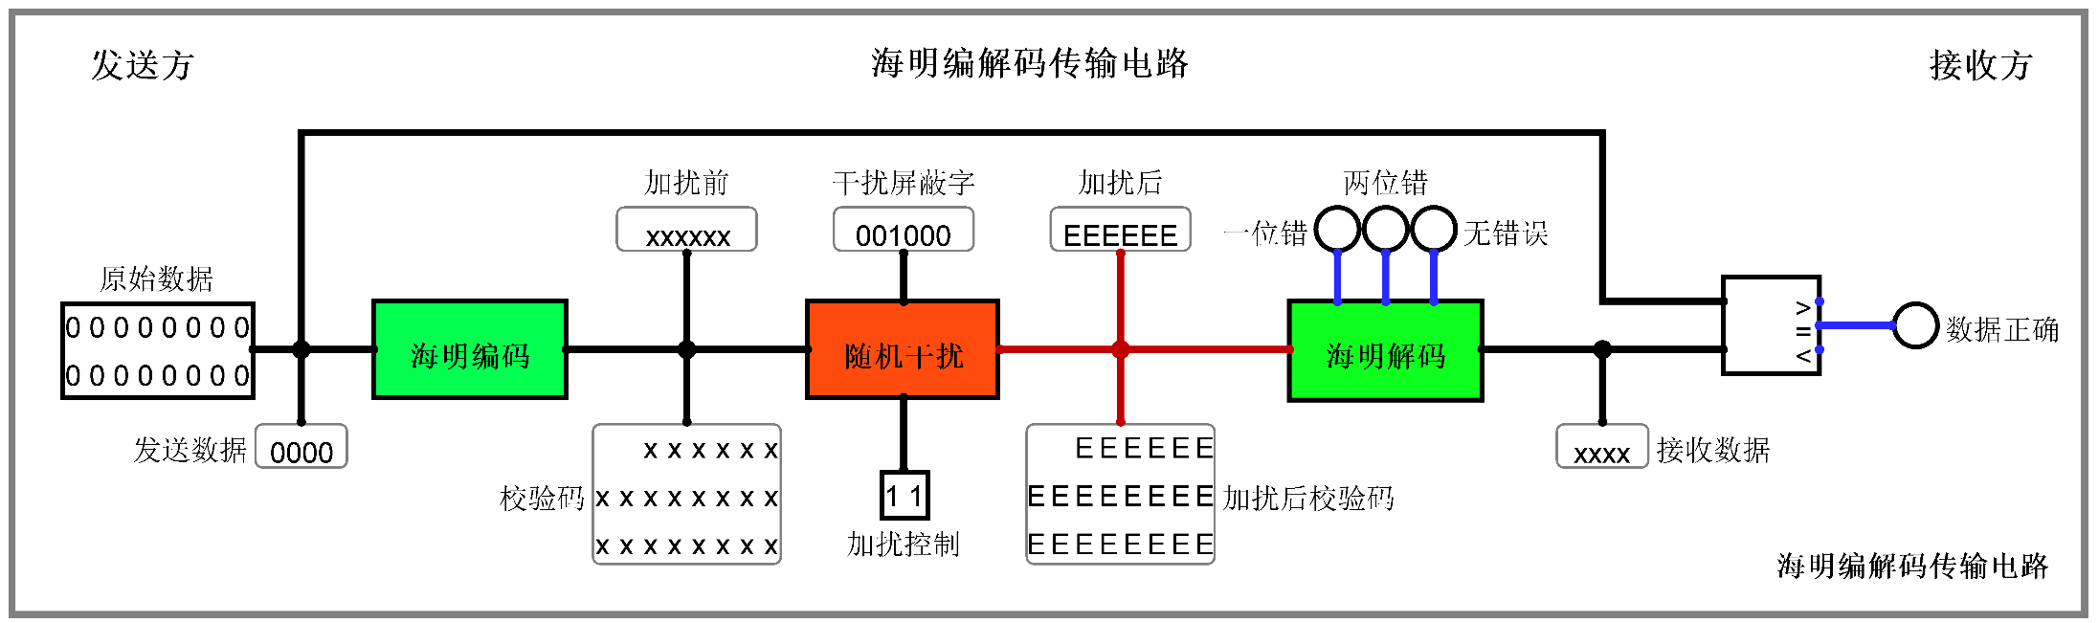
海明编解码过程
编码 （按规则增加冗余信息）
传输 （时空、不可靠）
解码 （规则判断，检错、尽力纠错）
校验码
原始数据
尽力纠错的数据
加扰后校验码

Slide 142
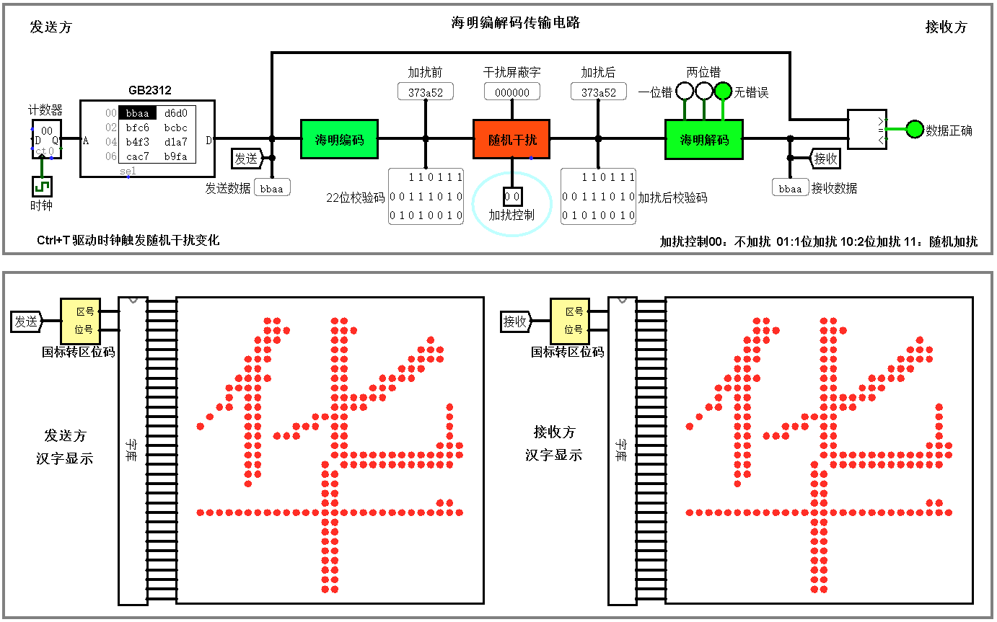
海明编码传输实验
Ctrl+T驱动时钟

Slide 143
2.4 数据信息的校验
2.4.1 码距与校验
2.4.2 奇偶校验
2.4.3 海明校验
2.4.4 循环冗余校验
奇偶校验
海明编码
CRC校验

Slide 144

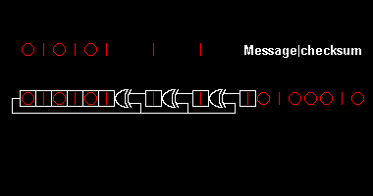
CRC循环冗余校验码 Cyclic Redundancy Check
编码规则：编码可被生成多项式整除
模2除法，余数为0（高概率正确），否则出错
设CRC码 n 位，其中数据位 k 位，校验位 r 位（冗余位）
n = k + r ≤ 2^{r} − 1 （2^{r}个余数，0表示正确，n位中的每一位出错余数皆不同）
可检错，可纠错
W. Wesley Peterson
1961

Slide 145
模2运算规则
加法：按位加不考虑进位
减法：按位减不考虑借位
异或运算，不考虑进位
乘法：部分积之和按模2加法计算
除法：余数首位为1，商上1 ,否则为0
1100000÷1011
1100000=1011*1110+010
1
1
1
0
商
1011
1100000
1011
1110
1011
1010
1011
0010
0000
模2除法
010
余数

Slide 146
CRC编码规则
将待编码的k位有效信息位组表达为多项式M(x)
M(x)=b_{k-1}x^{k-1} + b_{k-2}x^{k-2} +… b₁x¹ + b₀ x=2
将数据左移 r 位，空出r位校验位（冗余位），变成 M(x) · 2 ^{r}
将M(x) · 2^{r} 除以生成多项式 G(x)，商为Q(x)， 余数R(x)
M(x) · x ^{r} = Q(x) · G(x) + R(x)
将余数填充在校验位
M(x) · x ^{r} + R(x) = Q(x) · G(x) + R(x) + R(x) = Q(x) · G(x)
编码规则： CRC编码可被G(x)表示的编码整除

Slide 147
CRC 编解码过程
发送方
接收方
原始数据
编码
解码
原始数据
a_{k}
…
a₂
a₁
a_{k}
…
a₂
a₁
0
0
0
接收
决策逻辑
拒绝
余数
s_{r}
...
s₁
生成多项式
CRC编码电路
g_{r}
...
CRC解码电路
g₂
g₀
余数
…
...
不可靠传输
c_{k}
c₂
c₁
...
a_{k}
a₂
a₁
b_{r}
b₁
…
d_{r}
d₁
CRC校验码
CRC校验码’

Slide 148
生成多项式 Generator polynomial
生成多项式特征
任意1位发生错误余数均不为0
不同位发生错误余数不同
余数左移一位继续作模2除，应使余数循环，循环周期 N=k+r ？
如何产生生成多项式
(n,k)码，将X^{n}+1分解为若干质因子 （模2的运算）
根据码距要求选择其中的因式或多个因式的乘积为生成多项式

Slide 149
生成多项式
X⁷+1 = (x+1) (x³+x+1) (x³+x²+1) 模2运算，不是代数运算
G(x) = x+1 = 11
(7,6)码，判一位错
G(x)= x³+x+1 G(x) ＝ (x³+x²+1)
(7,4)码，判两位错 或 纠一位错
两位错，一位错余数均不为零，但余数有重叠
G(x) = (x+1) (x³+x+1) = 11101
(7,3)码，判两位错 并 纠一位错
两位错，一位错余数均不为零，且余数无重叠

Slide 150
编码过程 (7,4)循环码G(x)=1011
1
1
1
0
商
除数
1011
1100000
被除数补零
1011
1110
1011
原始数据
余数
1100
1100
010
1010
原始数据
1011
校验码
0010
0000
模2除法
010
余数

Slide 151
(7,4)循环码出错模式 G(x)=1011
最小码距？
原始数据 | 校验码 = 数据 + 余数 | 原始数据 | 校验码 = 数据 + 余数
0000 | 0000 000 | 1000 | 1000 101
0001 | 0001 011 | 1001 | 1001 110
0010 | 0010 110 | 1010 | 1010 011
0011 | 0011 101 | 1011 | 1011 000
0100 | 0100 111 | 1100 | 1100 010
0101 | 0101 100 | 1101 | 1101 001
0110 | 0110 001 | 1110 | 1110 100
0111 | 0111 010 | 1111 | 1111 111
最小码距为3，判两位错或纠1位错

Slide 152
(7,4)循环码 余数循环模式 G(x)=1011
A₇~A₁
余数
出错位
0
0
1
0
1
1
0
全零永远
是合法编码
0
0
1
0
0000000
000
无
0
1
0
0
0000001
001
1
1
0
0
0
0000010
010
2
-
1
0
1
1
0
1
1
0
0000100
100
3
1
1
0
0
0001000
011
4
-
1
0
1
1
1
1
1
0
0010000
110
5
-
1
0
1
1
0100000
111
6
1
0
1
0
-
1
0
1
1
1000000
101
7
0
0
1
CRC如何纠错？
Notes:
查表法，组合逻辑电路

Slide 153
(7,4)码多位错余数情况
两位数出错余数与一位错有重叠（见表）
三位错余数有可能为零 如 A1，A2，A4 （无法全部检错）
出错位/余数 | A₁/1 | A₂/2 | A₃/4 | A₄/3 | A₅/6 | A₆/7 | A₇/5
A₁/1 |  | 3 | 5 | 2 | 7 | 6 | 4
A₂/2 |  |  | 6 | 1 | 4 | 5 | 7
A₃/4 |  |  |  | 7 | 2 | 3 | 1
A₄/3 |  |  |  |  | 5 | 4 | 6
A₅/6 |  |  |  |  |  | 1 | 3
A₆/7 |  |  |  |  |  |  | 2
A₇/5
两位数出错组合

Slide 154
检错过程 1位错 (0001000） 2位错 (1010000）
0
0
0
1
商
1
0
0
1
商
除数
1011
0001000
除数
1011
1010000
0000
1011
0010
0010
0000
0000
0100
0100
0000
0000
1000
1000
1011
1011
模2除法
011
余数
模2除法
011
余数
一位错、两位错余数均不为零，但余数有重叠，判两位错，或纠1位错

Slide 155
模2除法满足结合律
两数的余数异或等于两数异或后的余数
$$（M\left(x\right) \% G\left(x\right)） ⊕ （N\left(x\right) \% G\left(x\right)）=（ M\left(x\right) ⊕ N\left(x\right) ） \% G\left(x\right)$$
(7,4）CRC编码，生成多项式G(x)=1011，原始数据M(x)=1101，求CRC编码
1101 000
＝ 1000 000
⊕ 0100 000
⊕ 0001 000
1101 011
＝ 1000 000
⊕ 0100 000
⊕ 0001 000
⊕ 0000 011
编码
解码
先算2⁶、2⁵、2⁴、2³四个常量的余数, 再用余数的组合求解任意编码的余数
Notes:
下面我们来看看并行编解码的基本思路
由于模2的除法基于异或运算，所以模二除法的余数计算满足结合律
也就是两个数各自除以生成多项式的余数 异或的结果 等于 两数异或除以生成多项式的余数
M(x)加上N(x)对生成多项式G(x)的余数，等于M(x)和N(x)的分对G(x)求余数后再异或的结果一致。
按照这个原理，一个数对生成多项式的余数可以拆解成两个或多个数对生成多项式的余数再来做异或
举个例子，74CRC编码中生成多项式G(x)等于1011原始数据为1101,要求1101的，要求1101的CRC
根据CRC编码规则，我们需要将数据编码左移3位，变成1101000
根据上面的结合律，我们可以不直接进行模2的逐位除法，而是将1101000进行分解，这里可以分解为3个常数，分别是，
也就是说要计算1101000的余数，我们可以先计算这三个数的余数，再来进行异或。 后再来计算余数，
那么基于这7个常量进行组合。得到最终的余数而不需要通过同步时序电路，经过若干的时钟周期得到最终的余数，通过这样一个组合电路就可以得到我们的这样一个最终的CRC余数，同样方法也可以用于解码电路。

Slide 156
(7,3)码 G(x)=11101
原始数据 | 余数 | 校验码 = 原始数据 + 余数
000 | 0000 | 000 0000
001 | 1101 | 001 1101
010 | 0111 | 010 0111
011 | 1010 | 011 1010
100 | 1110 | 100 1110
101 | 0011 | 101 0011
110 | 1001 | 110 1001
111 | 0100 | 111 0100
最小码距为4，可检测3位以下的错误，可检测两位错且纠正一位错

Slide 157
(7,3)循环码出错模式G(x)=11101
A₇~A₁
余数
出错位
A₇~A₁
余数
出错位
000 0000
0000
无
0000011
0011
1+2
000 0001
0001
1
0000110
0110
2+3
000 0010
0010
2
0001100
1100
3+4
000 0100
0100
3
0011000
0101
4+5
000 1000
1000
4
0110000
1010
5+6
001 0000
1101
5
1000010
1100
2+7
010 0000
0111
6
0000111
0111
1+2+3
100 0000
1110
7
1110000
0100
5+6+7
两位错和一位错余数无重叠，可检测两位错，且纠正一位错
Notes:
全零编码余数一定为零，所以是合法编码，其他每行都只有一个或两个1，表示在全零编码上出错一位或2位

Slide 158
(7,3)码多位错余数情况
两位数出错余数与一位错无重叠（见表）
三位数出错与一位错重叠,A1、A2、A3出错与A6出错余数相同
出错位/余数 | A₁/1 | A₂/2 | A₃/4 | A₄/8 | A₅/13 | A₆/7 | A₇/14
A₁/1 |  | 3 | 5 | 9 | 12 | 6 | 15
A₂/2 |  |  | 6 | 10 | 15 | 5 | 12
A₃/4 |  |  |  | 12 | 9 | 3 | 10
A₄/8 |  |  |  |  | 5 | 15 | 6
A₅/13 |  |  |  |  |  | 10 | 3
A₆/7 |  |  |  |  |  |  | 9
A₇/14
两位数出错组合

Slide 159
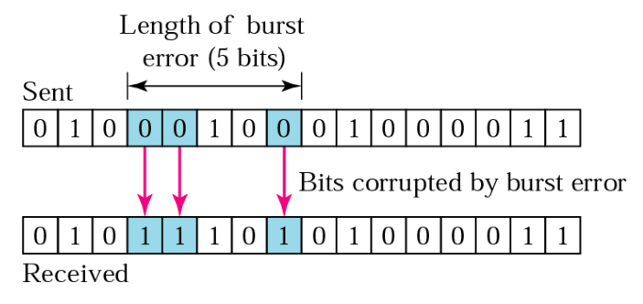
CRC (n,k)码检错性能 r=n-k
所有小于等于r长度的突发错
通讯中常见，各出错位之间有因果关系
突发错长度：第一和最后错位间的距离
( 1−2^{–r+1})比例的r+1长度的突发错
( 1−2^{–r} )比例的大于r+1长度的突发错
所有小于最小码距的任意位数的错误
如果生成多项式中1的数目为偶数，可检测所有奇数错
检错性能突出，广泛运用于通信传输，磁存储领域

Slide 160

常见生成多项式与应用
CRC编码 | 用途 | 多项表达式
CRC-1 | 奇偶校验 | x+1
CRC-3 | GSM移动网络 | x³+ x+ 1
CRC-4 | ITU-T G.704 | x⁴+ x+ 1
CRC-5-ITU | ITU-T G.704 | x⁵+ x⁴ + x²+1
CRC-5-EPC | 二代RFID | x⁵+ x³+1
CRC-5-USB | USB令牌包 | x⁵+ x²+1
CRC-6-GSM | GSM移动网络 | x⁶+ x⁵+ x³+x²+x+1
CRC-7 | MMC/SD卡 | x⁷+x³+1
CRC-16-CCITT | USB、bluetooth | x¹⁶+ x¹⁵+x²+1
CRC-32 | Ehernet，SATA MPEG-2,PKZIP,Gzip… | x³²+x²⁶++x²³+x²²+x¹⁶+x¹² +x¹¹+x¹⁰+x⁸+x⁷+x⁵+x⁴+x²+x+1

Slide 161
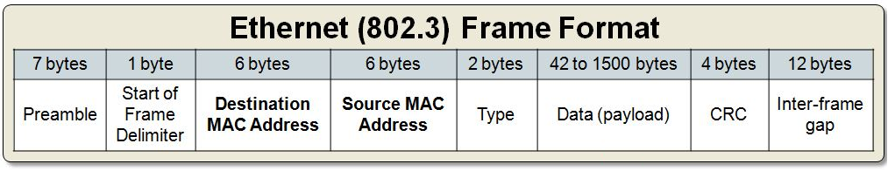
例子：Ethernet CRC-32
CRC-16: G(x) = x¹⁶ + x¹⁵ + x² + 1
检测一位或双位错、所有奇数位错
小于等于16的突发错
大多数更长的突发错
CRC-32: G(x) = x³² + x²⁶ + x²³ + x²² + x¹⁶ + x¹² + x¹¹ + x¹⁰ + x⁸ + x⁷ + x⁵ + x⁴ + x² + x + 1
以太网

Slide 162
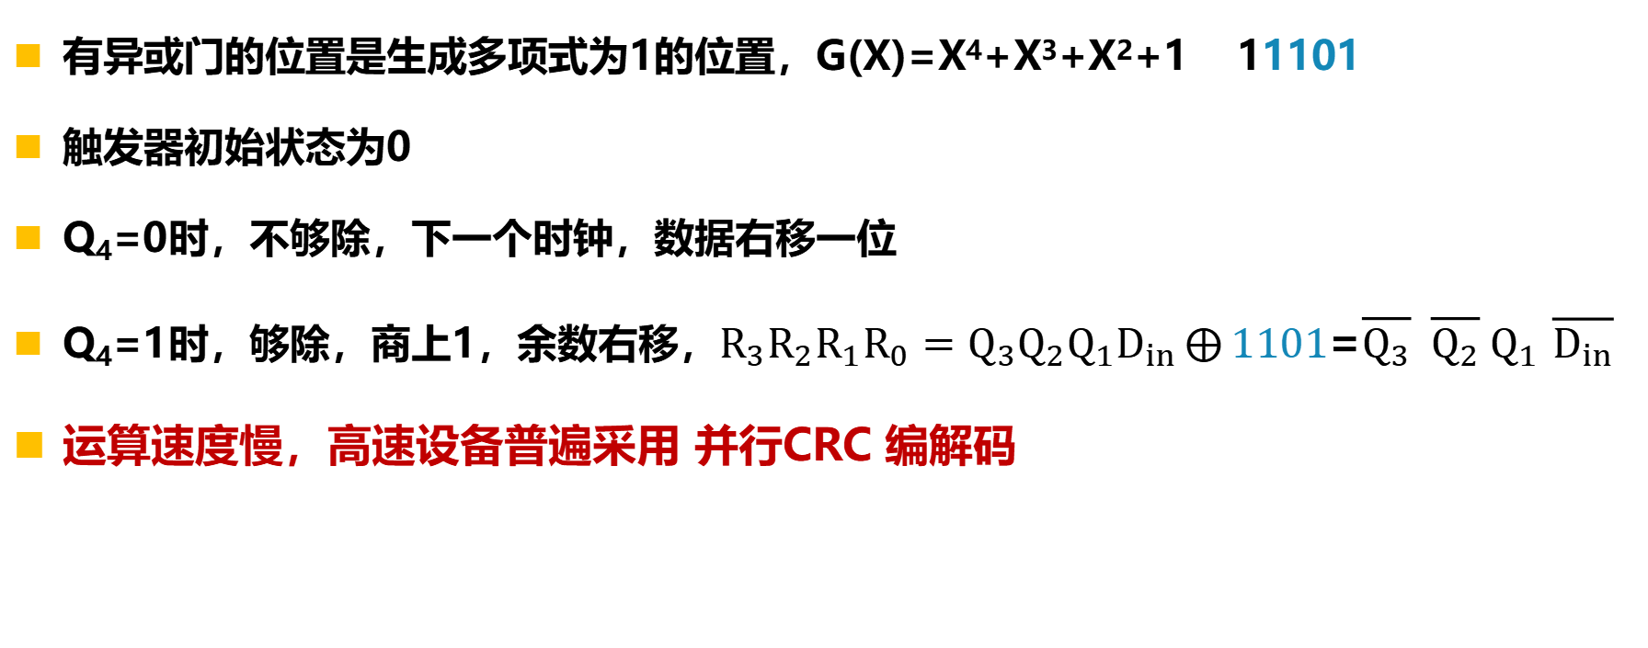
CRC串行编码电路 (时序逻辑)
x⁰
x
x²
x³
x⁴
D_{in}
D
Q
D
Q
D
Q
D
Q
R₀
Q₁
R₁
Q₂
R₂
Q₃
R₃
Q₄
CLK
有异或门的位置是生成多项式为1的位置，G(X)=X⁴+X³+X²+1 11101
触发器初始状态为0
Q₄=0时，不够除，下一个时钟，数据右移一位
Q₄=1时，够除，商上1，余数右移，$R_{3}R_{2}R_{1}R_{0}=Q_{3}Q_{2}Q_{1}D_{in}⨁{1101}$=$\overline{Q_{3}} \overline{Q_{2}}{ Q}_{1}$ $\overline{D_{in}}$
运算速度慢，高速设备普遍采用 并行CRC 编解码
Notes:
下面我们来看一看CRC串行编码电路，注意这个串行编码电路是一个同步时序逻辑，具有统一时钟。
从图中我们可以看到这个电路的包括若干个D触发器
Q4这Q3…..一共共4个D触发器，所有D触发器时钟同步，注意D触发器之间的链接，部分是直接串联，比如Q。。。
部分D触发器之间有一个异或门，比如。。。。。
异或门一个输入连接的是当前寄存器输出，另外一个是Q4的输出。
这里有异或门的地方就是CRC编码电路生成多项式为1的位置，具体如红色文字所示，Q4位置是最高位，默认为1
所以生成多项式为10011，
初始状态，所有触发器输出Q4Q3Q2Q1的值均为零，最高位Q4为零，按模2的除法不够除，Q4控制所有的异或门，
因为Q4为零，所有异或门位置变成数据直通，Q1直接连接到Q2的D端。
四个D触发器直接串联，变成一个移位寄存器，时钟到来数据左移一位
这和模2除法的不够除的处理过程是完全一致的。
根据这个运算规则，如果左移后Q4的值仍然还是0，则会继续左移，Q3，Q2，Q1初值都为零，所以只有串行输入数据中的第一个1传输到Q4时
电路才会改变运行模式，当Q4为1时，所有异或门的地方要异或上1，
相当于是Q4Q3Q2Q1串行输入这一组数据和生成多项式做异或，生成多项式为1的地方进行异或运算，为0的地方异或上零还是不变，还是原始数据，这里采用直连方式，计算后的结果下一时钟会左移一位，
这个电路状态就是模2除法运时最高位为1，够除，商上1，被除数和除数进行异或运算，结果左移
当串行输入的最后一位数据抵达进入电路后，各触发器输入端的值D4D3D2D1就是最终的余数
这样一个电路，如果串行输入的数据越长，那么它需要的时钟就越多，
所以它的运算速度非常慢的，目前在高速网络设备中必须采用并行的CRC编解码电路。

Slide 163
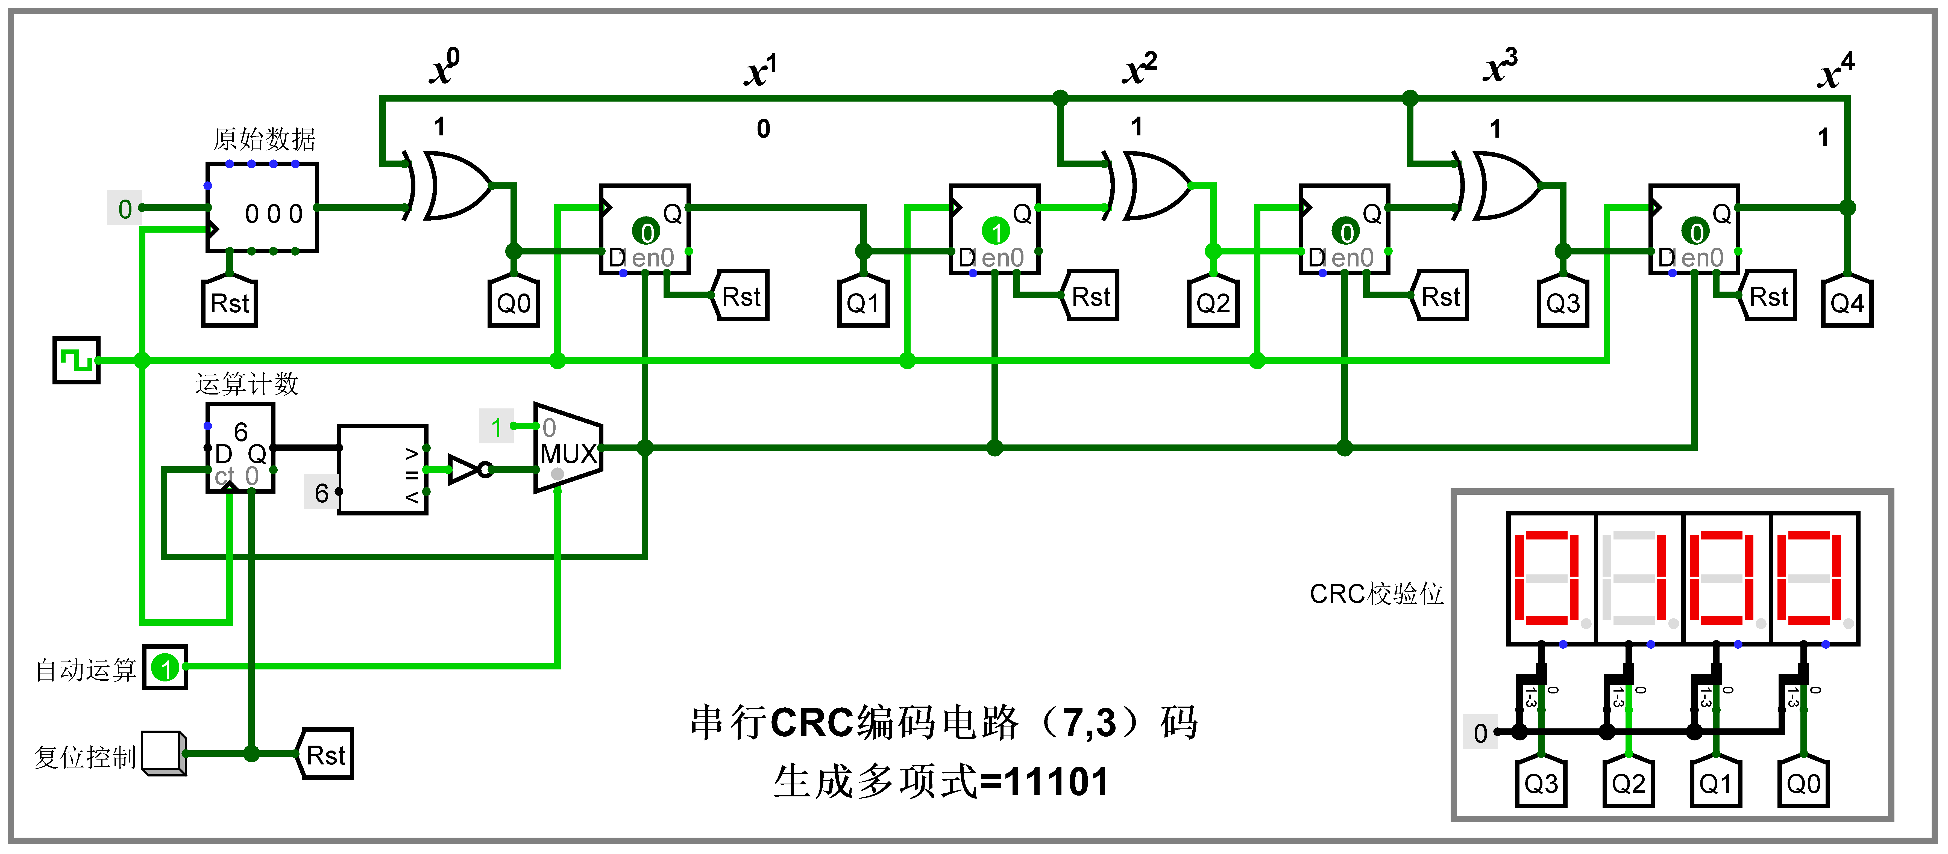
(7,3）编码电路
设计相关电路，求解所有余数

Slide 164
CRC编解码过程
编码 （按规则增加冗余信息）
传输 （时空、不可靠）
解码 （规则判断，检错、尽力纠错）
CRC如何变成组合逻辑？
校验码
原始数据
尽力纠错的数据
CRC编码
CRC解码
加扰后校验码

Slide 165
CRC并行编解码思路
两数的余数异或等于两数异或后的余数
$$（M\left(x\right) \% G\left(x\right)） ⊕ （N\left(x\right) \% G\left(x\right)）=（ M\left(x\right) ⊕ N\left(x\right) ） \% G\left(x\right)$$
(7,4）CRC编码，生成多项式G(x)=1011，原始数据M(x)=1101，求CRC编码
1101 000
＝ 1000 000
⊕ 0100 000
⊕ 0001 000
1101 011
＝ 1000 000
⊕ 0100 000
⊕ 0001 000
⊕ 0000 011
编码
解码
先算2⁶、2⁵、2⁴、2³四个常量的余数, 再用余数的组合求解任意编码的余数
Notes:
注意，将多个异或门电路串联的电路不是正确的做法，这里要说一下，主要是延迟太大

Slide 166
实验步骤
任务：实现16位原始数据的CRC编码，假定没有三位错，能纠正一位错
步骤1: 选择生成多项式
不是任意表达式都可以做生成多项式，能否区分一位错，两位错，如不能，如何解决？
步骤2: 利用余数循环特点求解16个常量的CRC余数
D1=0000 0000 0000 0001 00000 的CRC余数R₁
D2=0000 0000 0000 0010 00000 的CRC余数R₂ ，R1左移一位除G(x)得到R2
D3=0000 0000 0000 0100 00000 的CRC余数R₃ ，R2左移一位除G(x)得到R3
以此类推直至R₁~R₁₆全部求解完毕，可以构建串行电路自动运算
步骤3：根据R₁~R₁₆构建并行编解码电路
思路1：用多路选择器选择多个余数异或，相对较为复杂，硬件成本高
思路2：余数结合律，找出余数某位为1的所有产生条件D_{i}，将多个D_{i}异或就是余数
Notes:
有了并行编解码实验要求完成16位原始数据的CRC编码，再假设没有三位错要求系统能够纠正一位错
实验的步骤，第一步要求大家选择合适的生成多项式，在教材中可以找到合适的生成多项式，注意选择对应的生成多项式以后
大家需要考虑最终的CRC编码体系能否区分一位错两位错
如果不能应该采用什么样的方法来解决这个问题？
选定好生成多项式后我们可以求解16个常量的crc余数，第一个常量就是。。。。。一次异或运算可以得到余数R1，
因为CRC编码余数是循环的，所以将R1左移一位，除以生成多项式就可以得到的余数就是R2，就是0000010000的余数。
以此类推依次得到R3，而是一直到R16、16个常量的CRC余数全部求解完毕。
第三步，常量的组合，所以可以根据对16个常量的余数，构建并行编码的电路，如果是解码电路常量还会多几个。
大家可以利用我们组合逻辑的方法来构建这样一个逻辑电路
最后一步呢，就是进行系统的测试。

Slide 167
(7,3)码余数快速求解
原始数据 | 余数 | 校验码 = 原始数据 + 余数
000 | 0000 | D₃D₂D₁ r₄r₃r₂r₁
001 | 1101 | 001 1101
010 | 0111 | 010 0111
011 | 1010
100 | 1110 | 100 1110
101 | 0011
110 | 1001
111 | 0100
r₂=D₃⊕D₂
r₁=D₂⊕D₁
r₄=D₃⊕D₁
r₃=D₃⊕D₂⊕D₁
交叉奇偶校验！

Slide 168
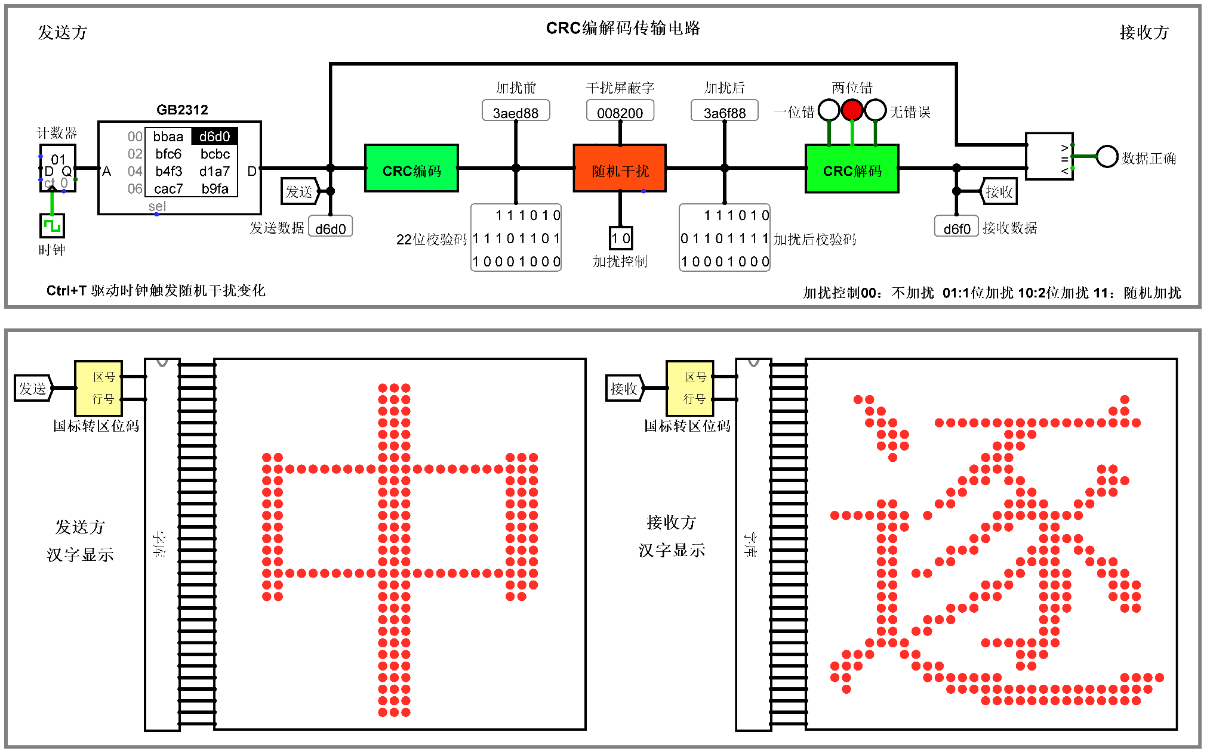
CRC编码传输
Notes:
弄成gif截图

Slide 169
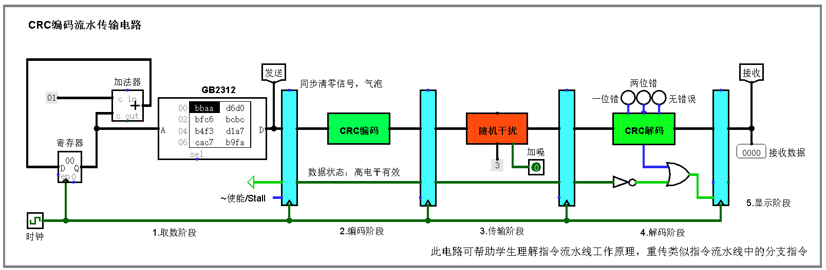
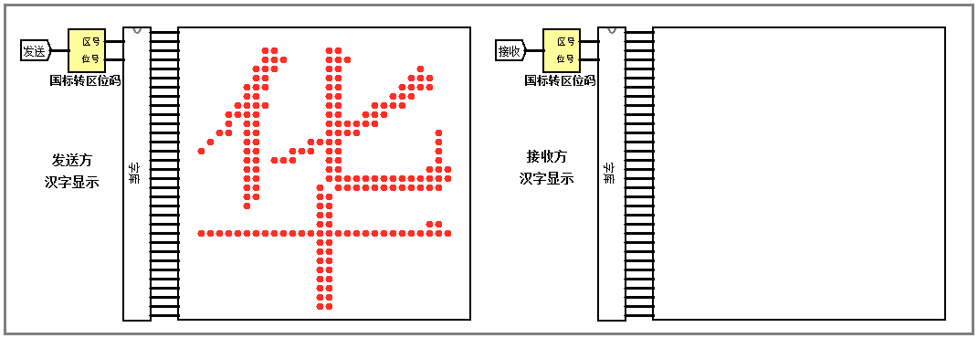

CRC编码流水传输
Notes:
弄成gif截图

Slide 170
校验码总结
 | 偶校验 | 可检一位错海明码 | CRC循环冗余校验码
冗余信息 | r=1 | r>1 （交叉奇偶校验） | r>1 （交叉奇偶校验）
编码规则 | 数位中1的个数为偶数 | r个校验组中1的个数为偶数 | 校验码被生成多项式整除
校验码公式 | P = D₁ ⊕ D₂ …⊕ D_{k} | P _{i} = H? ⊕ H? …H? | P = (M(x)*2^{r}) % G(x)
最小码距 | 2 | 3 | >=3
检错依据 | G=P⊕D₁ ⊕ D₂ …⊕ D_{k}=0 | G_{r}…G₂G₁ = 0 | R(x) = 0
编码特性 | 实现简单，编码效率高 | 可纠一位错 数位较多时编码效率高 | 检错能力更强 数位较多时编码效率高

Slide 171

课后习题
2.2
2.4
2.5
2.6
2.9(1)
2.10

Slide 172
Thanks

